Slide 1

Extrait de la carte de John Snow de 1854
Les rectangles noirs indiquent les cas de cholera recensés.
Il était une fois la cartographie 🗺️
Comment et pourquoi ajouter une carte à vos applications ?
Marc-Alexandre Blanchard

Slide 2


Slide 3

2 rue du palais
38000 Grenoble
Jeune entreprise, éditrice de logiciels, de 10 employés.
Nous accompagnons les organisations et les territoires dans la réalisation d’applications cartographiques web et mobile adaptées aux besoins des métiers et du grand public.
Toutes nos réalisations sont faites en agilité et en faisant intervenir utilisateurs et métiers tout au long du projet.

Slide 4
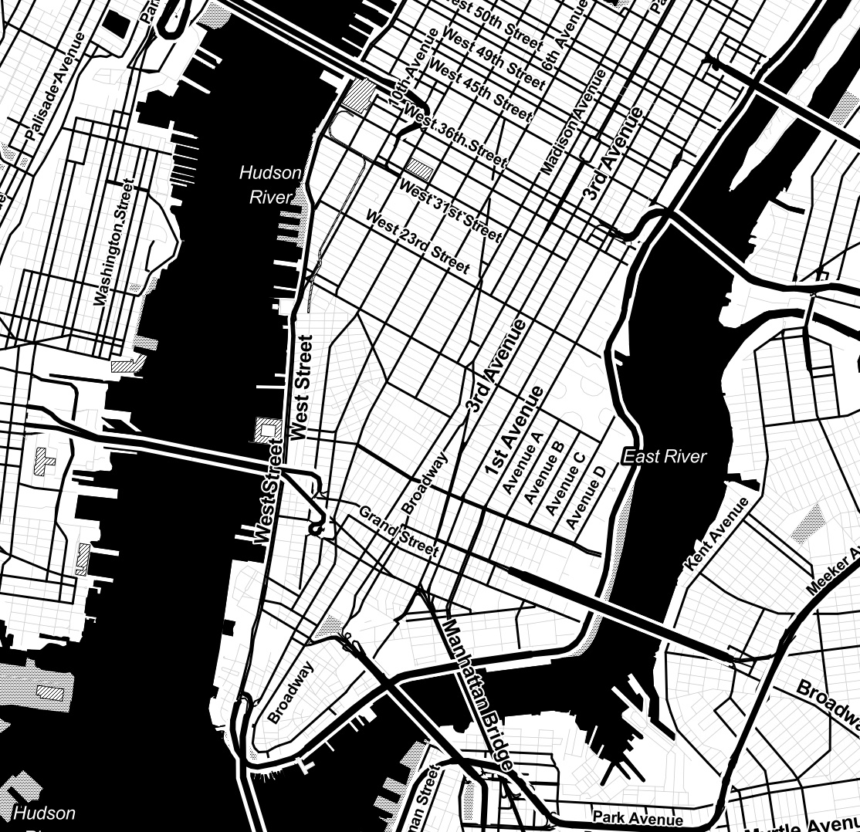
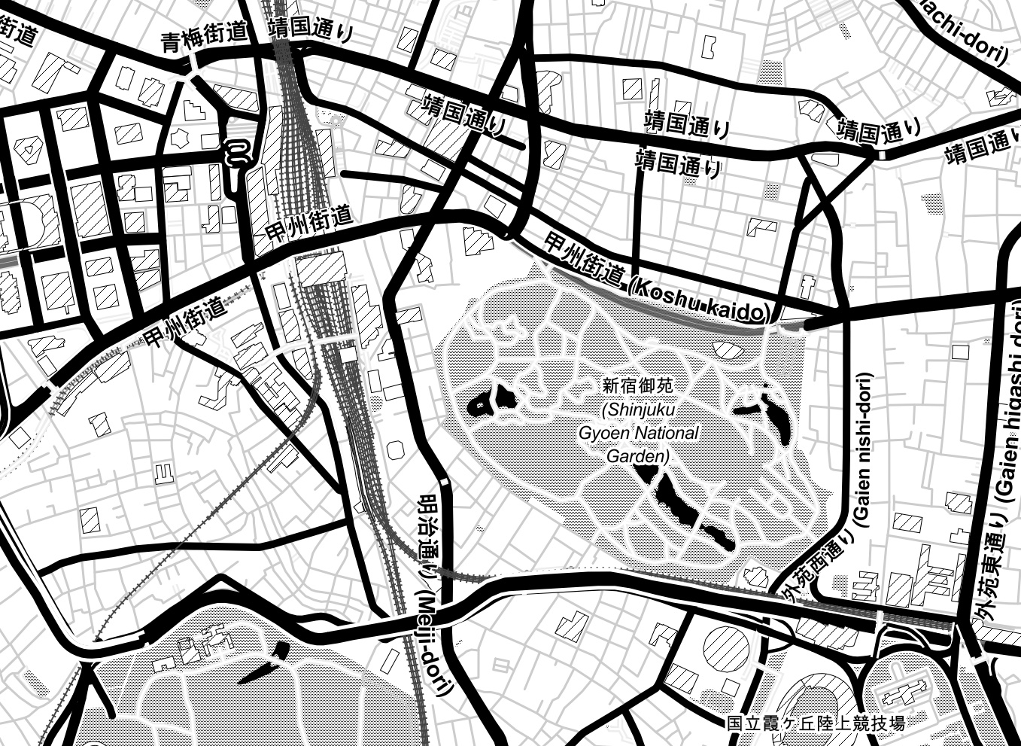
Quelques définitions !
Système d’Information Géographique (S.I.G) : Ensemble des outils qui permettent de traiter/stocker/diffuser la donnée géographique.
Géomatique : Méthodes de traitement et d’analyse de l’information géographique.
Donnée spatiale : Une donnée pouvant être localisée sur la Terre.

Slide 5
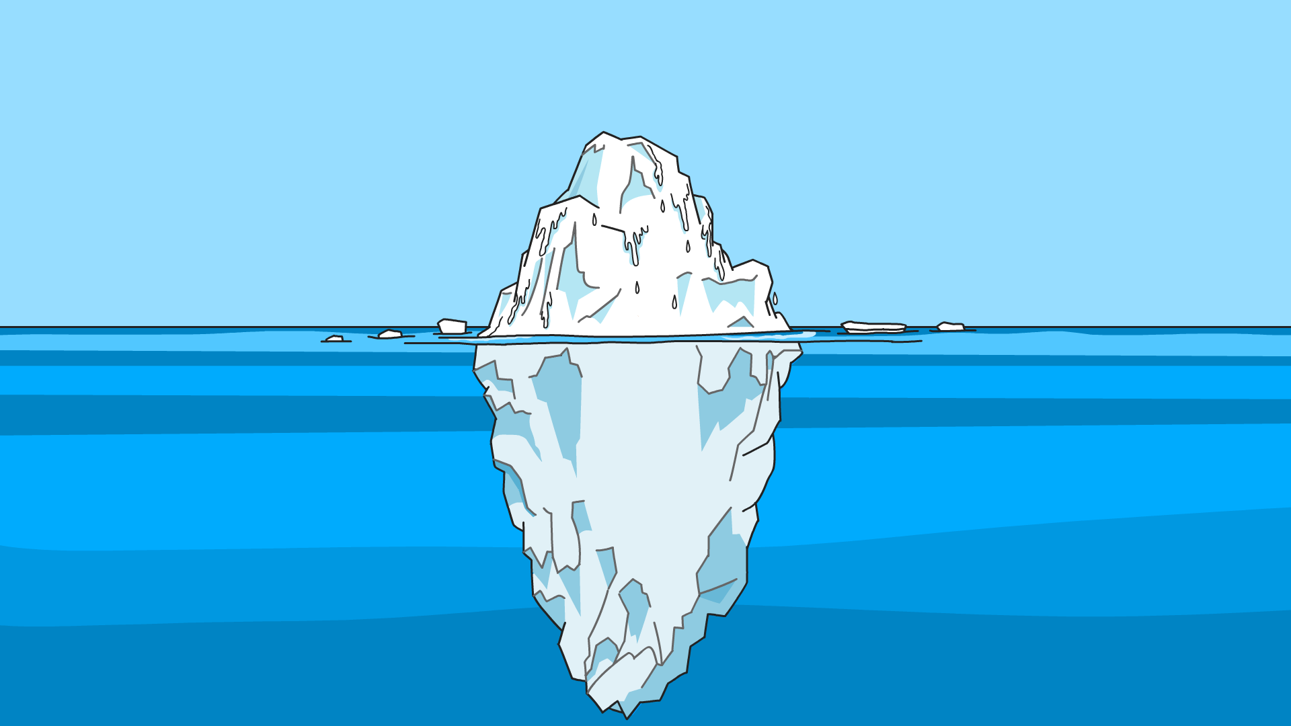
Il était une fois la cartographie 🗺
Comment et pourquoi ajouter une carte à vos applications ?
De quoi se compose une carte ?
Les usages de la cartographie
Ce qu’il y a derrière la carte
Se lancer !

Slide 6













Là où la cartographie ne se cache pas…
Google Maps
 Plans
OpenStreetMap
…là où elle se devine
…là où on ne la voit plus.

Slide 7
Il était une fois la cartographie 🗺
Comment et pourquoi ajouter une carte à vos applications ?
De quoi se compose une carte ?
Les usages de la cartographie
Ce qu’il y a derrière la carte
Se lancer !

Slide 8
Les bibliothèques Grenobloises
snowcamp://la-super-carte-des-bibliotheques-grenobloises

Slide 9
« Au commencement il n’y avait rien… »

Slide 10
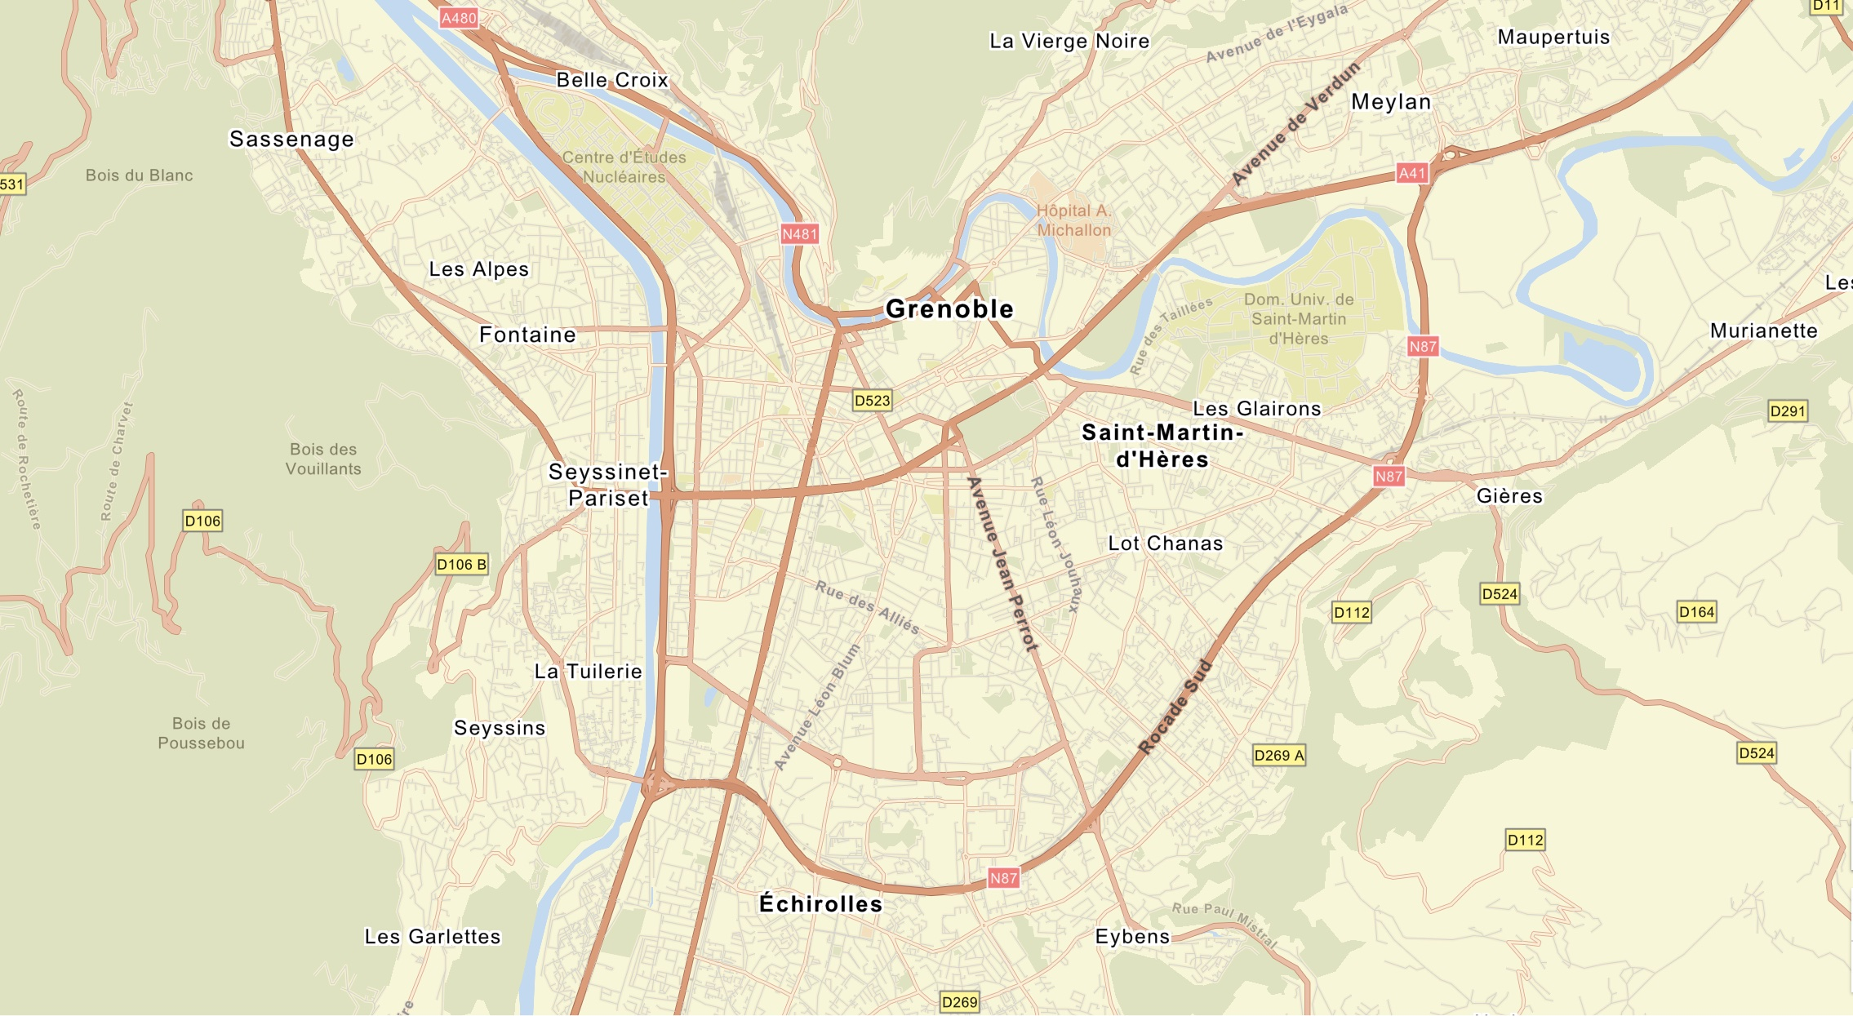
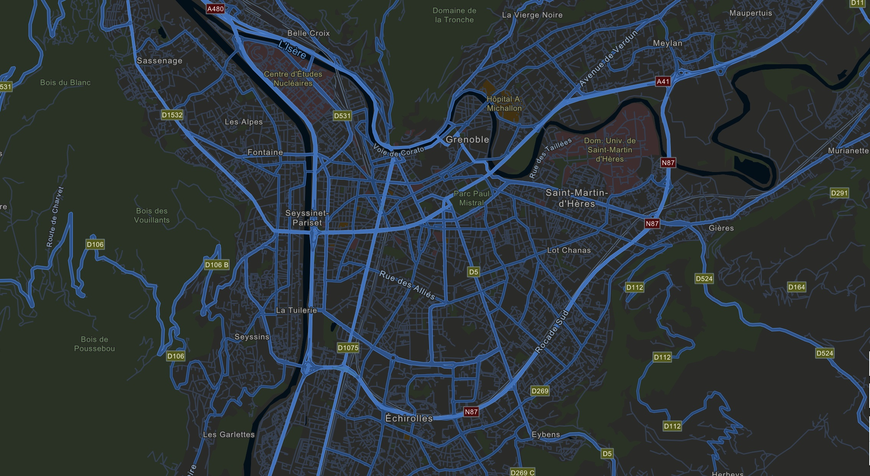
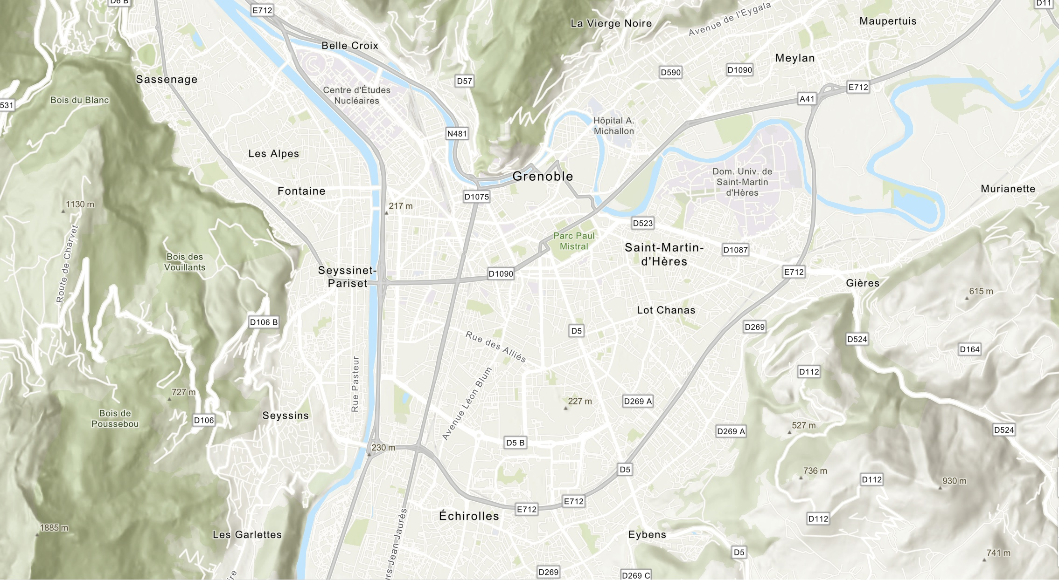
Fond de carte
base map
Ils sont l’arrière plan de votre carte et apportent des informations contextuelles.
Le plus souvent constitués d’un ensemble d’images (tuiles) ils peuvent aussi bien représenter une vue satellite que topographique.
Lorsqu’ils sont vectoriels ils deviennent entièrement personnalisables (couleurs, polices…) et adaptatifs.
Quelques fournisseurs : IGN, Open street map, Esri, Stamen

Slide 11
N
Éléments cartographiques
controls / widgets
S
Légende
Fond de plan
Ce sont les éléments qui apportent une information contextuelle, on les retrouve également sur une carte papier.
La légende, l’échelle, l’orientation, sources…
Pour les trouver cherchez « Attribution », « Scalebar », « Legend » dans vos concepteurs de cartes.
- Topographique
0 m
1 km
Esri, Intermap, NASA, NGA, USGS | Esri, HERE, Garmin, Foursquare, GeoTechnologies, Inc, METI/NASA, USGS

Slide 12
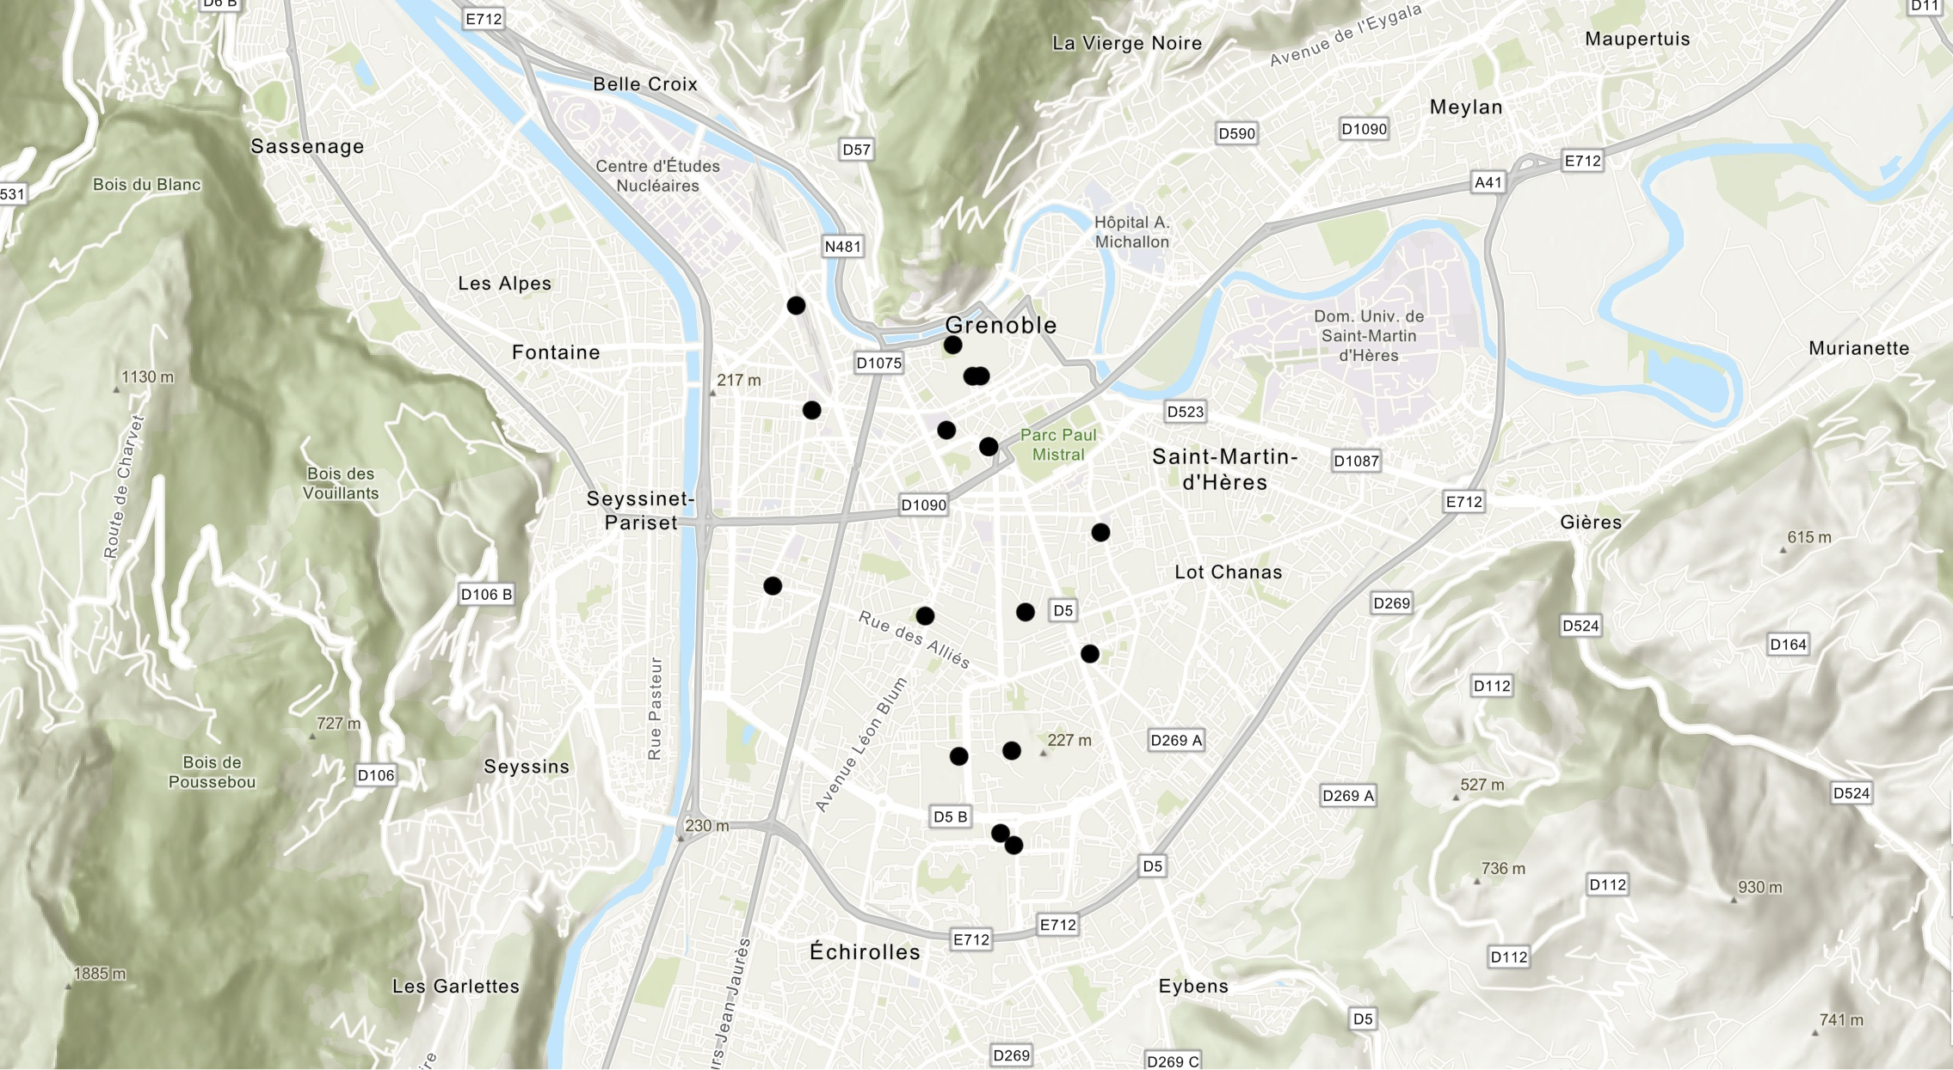
N
Couches de données
layers
S
Toutes les données qui seront affichées sur la carte sont regroupées par thématique dans une base de données cartographique.
Ces thématiques s’appellent des couches et elles associent à des formes géométriques (points, lignes, polygones), des informations attributaires, le tout généralement accessible via un webservice.
Quelques fournisseurs : data.gouv, IGN, vos services métiers.
Légende
Fond de plan
- Topographique
Couches
Bibliothèques
0 m
1 km
Esri, Intermap, NASA, NGA, USGS | Esri, HERE, Garmin, Foursquare, GeoTechnologies, Inc, METI/NASA, USGS

Slide 13
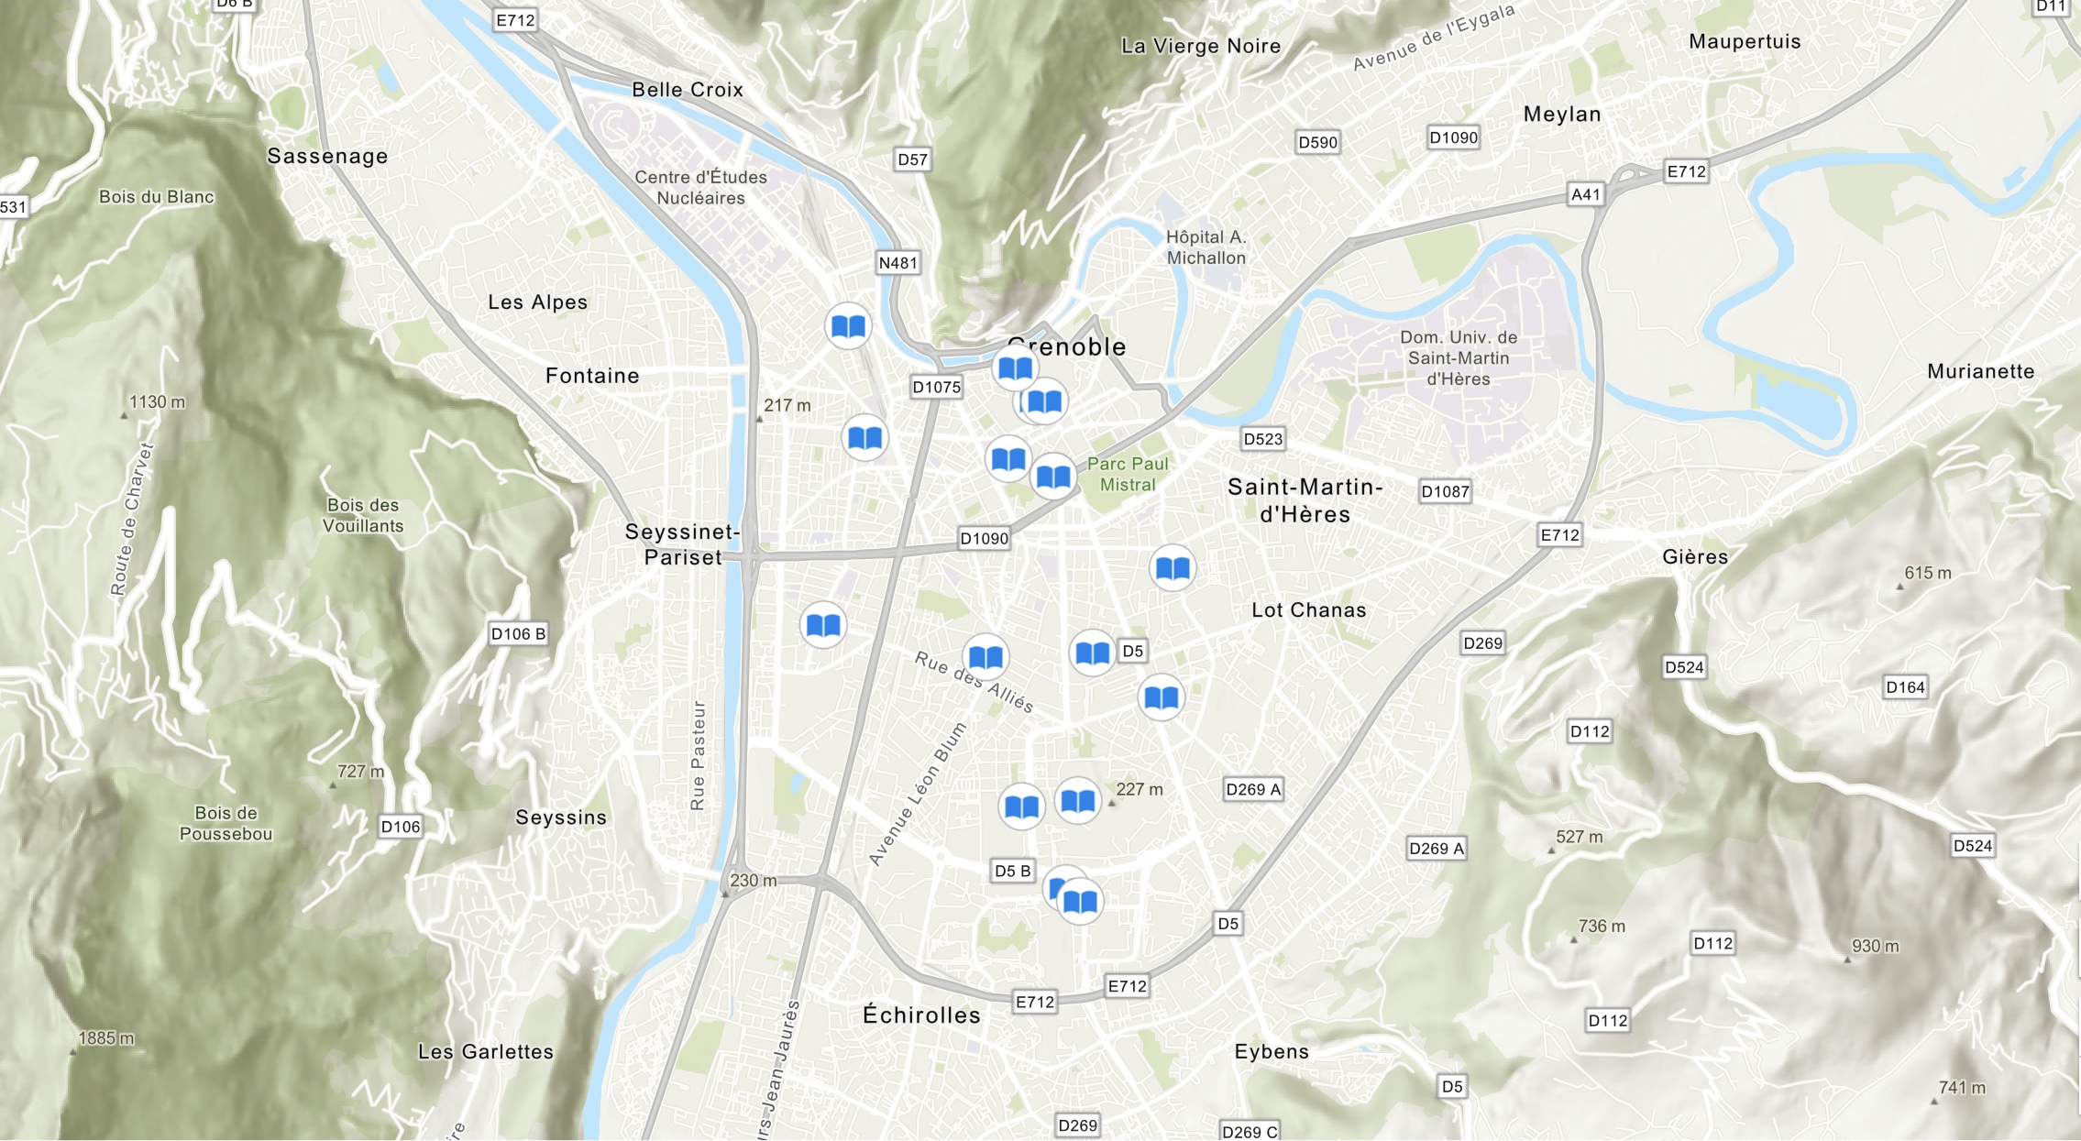
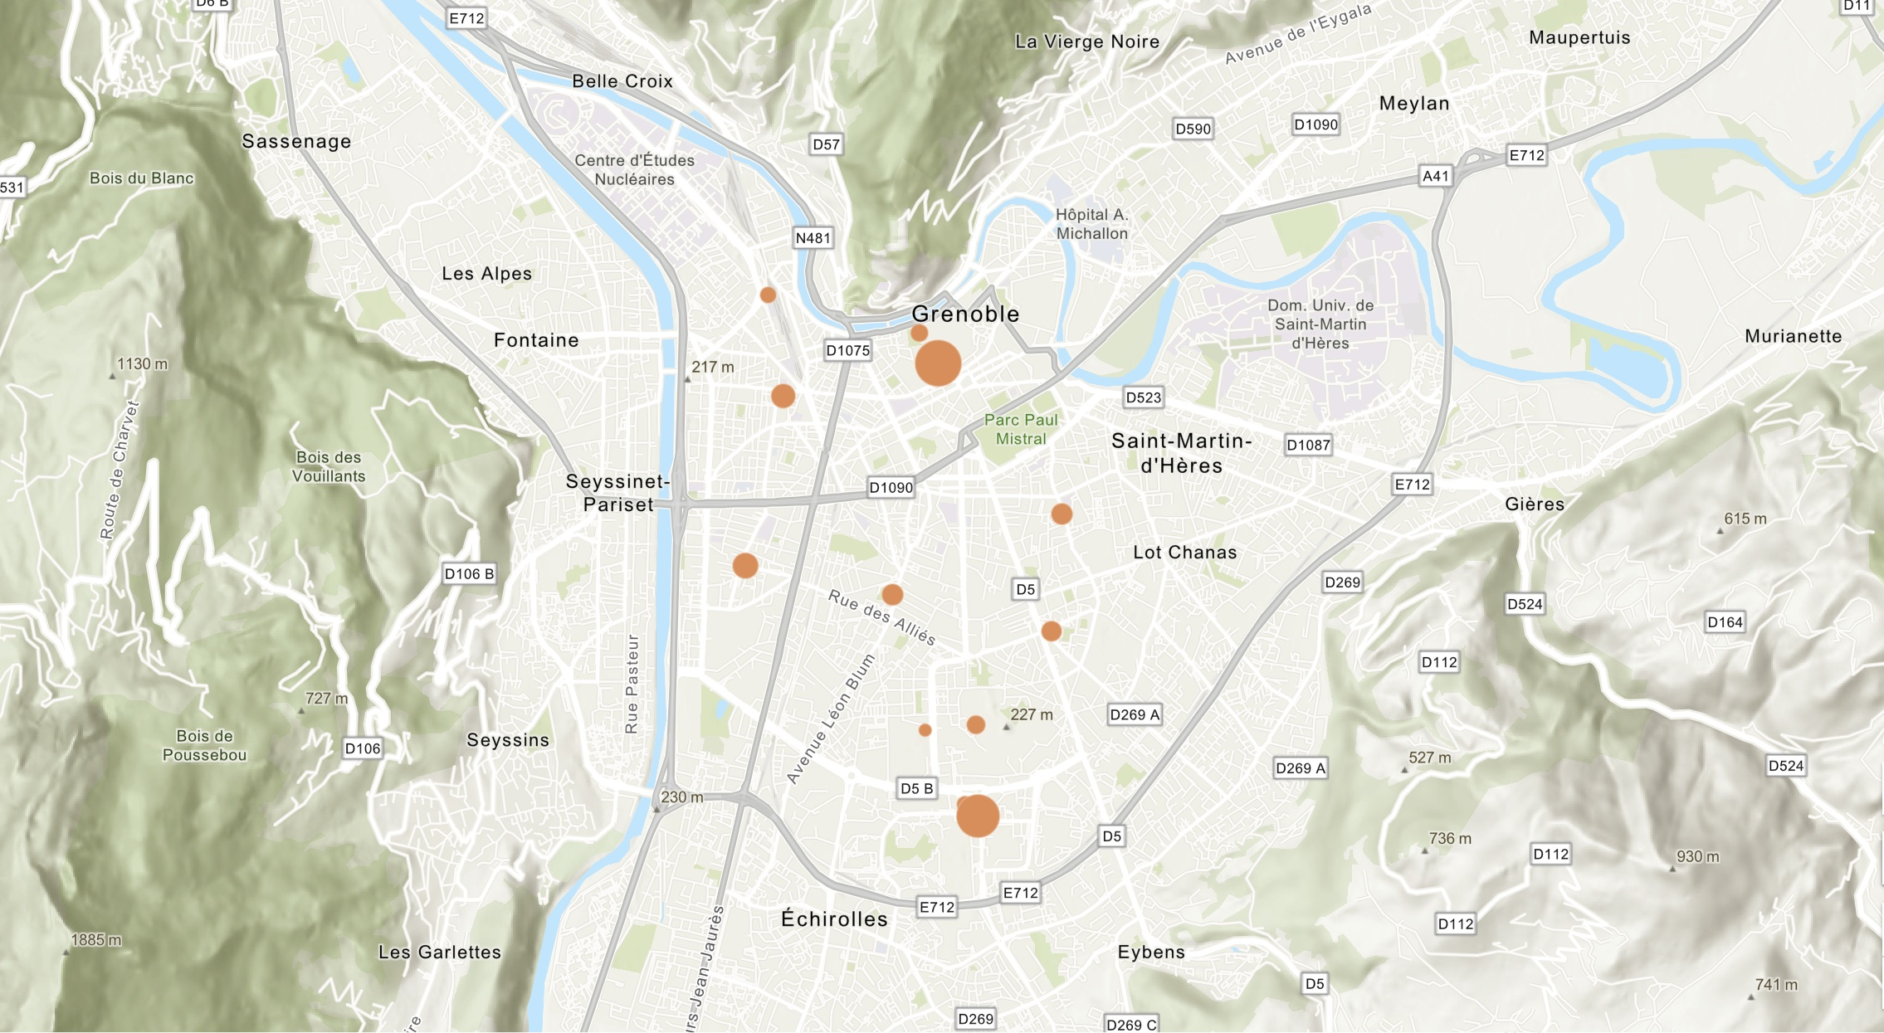
N
Symbologie
symbology
S
Les moteurs cartographiques se chargent de représenter les données.
Ainsi chaque entité géométrique est représentée à l’aide d’un symbole qui peut être statique ou dynamique en fonction des attributs de la donnée représentée. Il est même possible de construire des rendus complexes : carte de chaleur, en nid d’abeille…
Chaque moteurs à ses propres capacités : Symbology, Renderer…
Légende
Fond de plan
- Topographique
Couches
Bibliothèques
0 m
1 km
Esri, Intermap, NASA, NGA, USGS | Esri, HERE, Garmin, Foursquare, GeoTechnologies, Inc, METI/NASA, USGS

Slide 14
N
Rechercher une bibliothèque
Les interactions
widgets, map actions/events
S
Légende
Fond de plan
- Topographique
Couches
Les cartes sont très rarement statiques, que ce soit aux claviers/souris ou en tactile un panel d’interactions permet de zoomer, déplacer, orienter la carte.
S’ajoute à cela divers widgets « sur étagère » ou personnalisés pour rendre votre carte unique.
Dans cette partie aucune limite… il est possible de développer des composants très spécifiques/métiers comme d’autre plus génériques/utilitaires.
Bibliothèques
0 m
1 km
Esri, Intermap, NASA, NGA, USGS | Esri, HERE, Garmin, Foursquare, GeoTechnologies, Inc, METI/NASA, USGS

Slide 15
Il était une fois la cartographie 🗺
Comment et pourquoi ajouter une carte à vos applications ?
De quoi se compose une carte ?
Les usages de la cartographie
Ce qu’il y a derrière la carte
Se lancer !

Slide 16
Ce qu’il y a derrière la carte
Rechercher une bibliothèque
Client
Services web

Slide 17
Ce qu’il y a derrière la carte
Rechercher une bibliothèque
Client
Standards et formats
Services web
Serveur cartographique
Bibliothèques de traitements données géographiques
Base de données spatiales

Slide 18
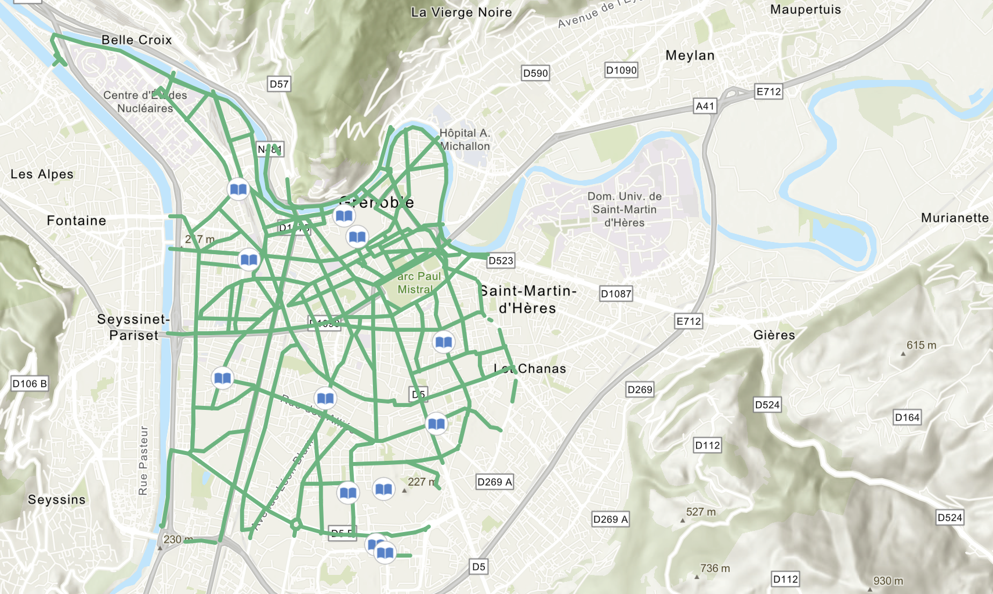
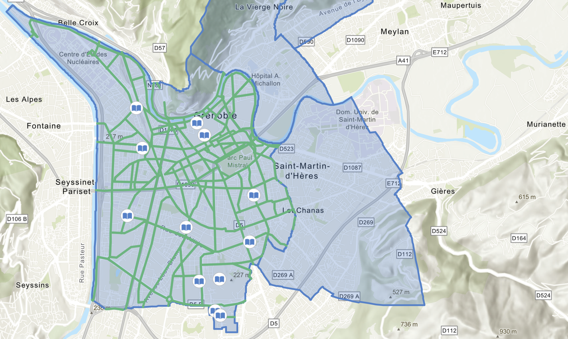
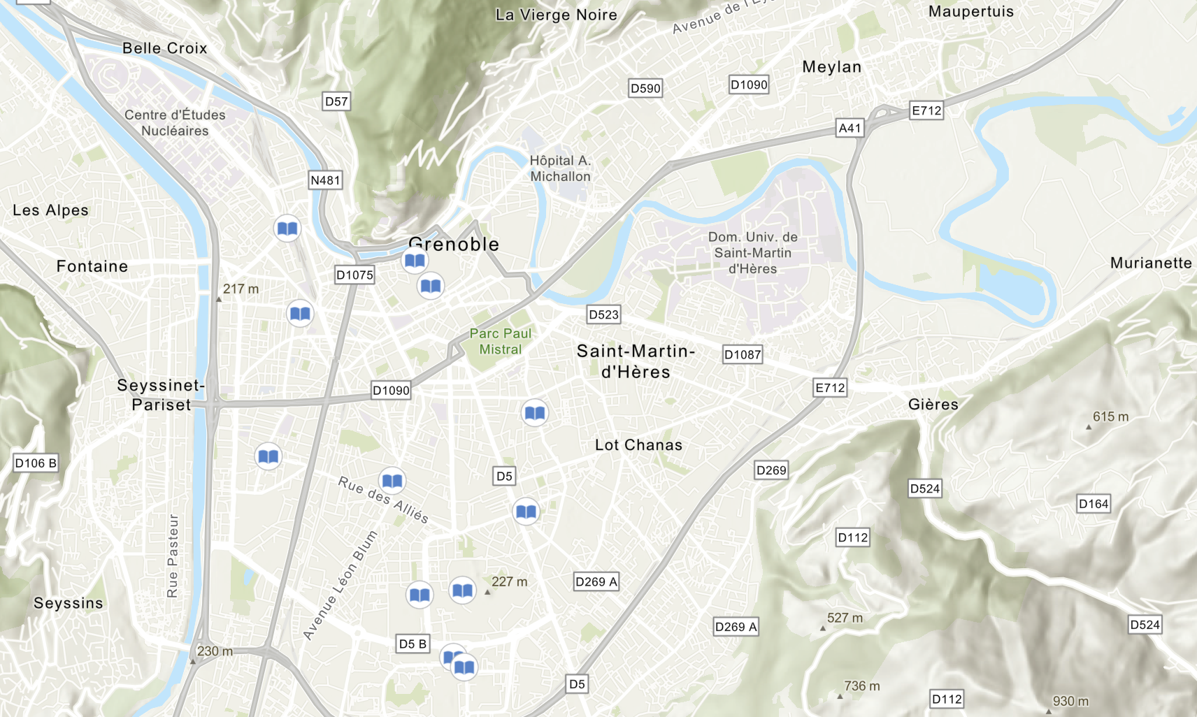
Qu’est ce qu’une
donnée spatiale ?
Information géographique
XY
adresse
nom de ville
Elément pouvant être localisé sur une carte
Exemples : une bibliothèque, une piste cyclable, une commune

Slide 19
Qu’est ce qu’une donnée spatiale ?
Les couches de données vectorielles
id | prets_2016 | prets_2015 | prets_2014
SBRU | 41559 | 33520 | 51965
ARLE | 40354 | 47533 | 45490
CEVI | 192572 | 175757 | 180147
Table attributaire
Point
Géométrie
Ligne
Polygone
Système de coordonnées

Slide 20
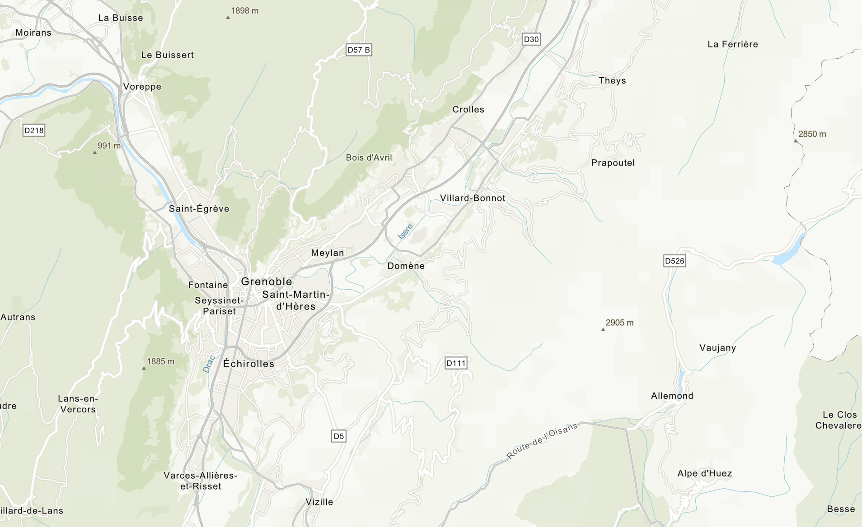
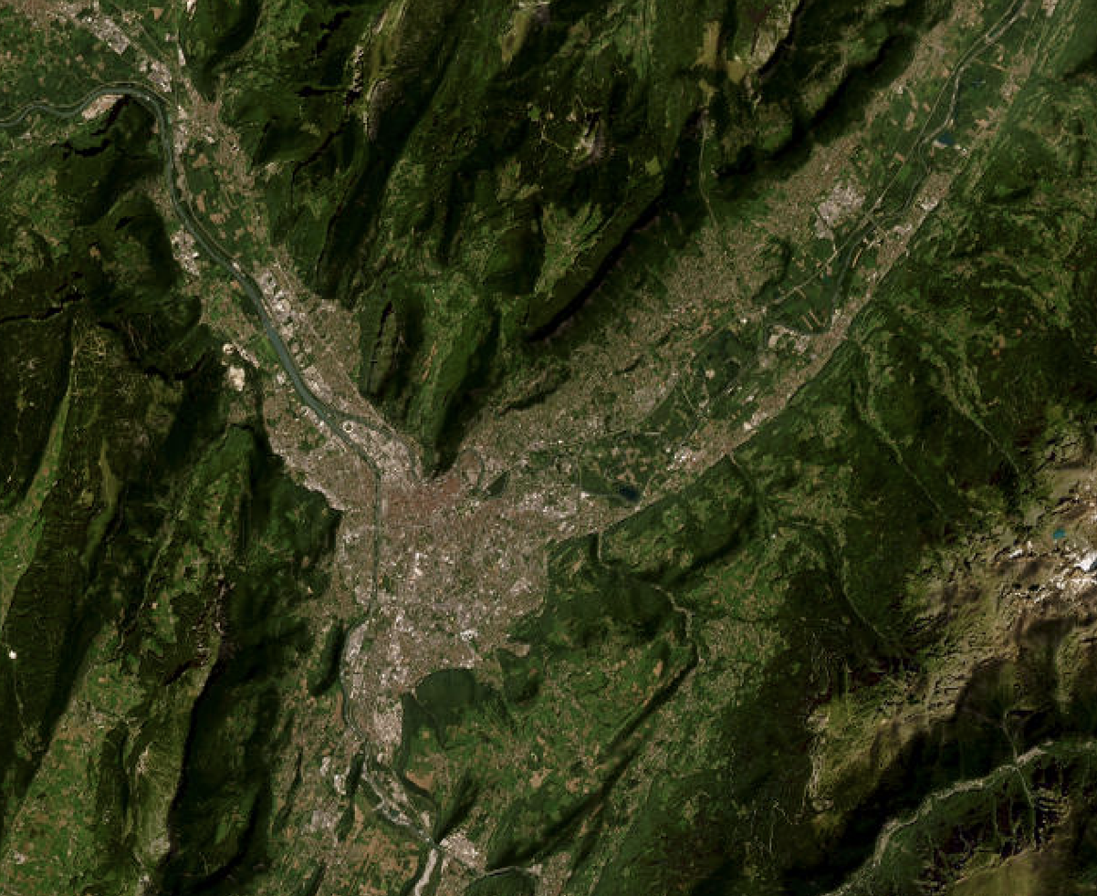
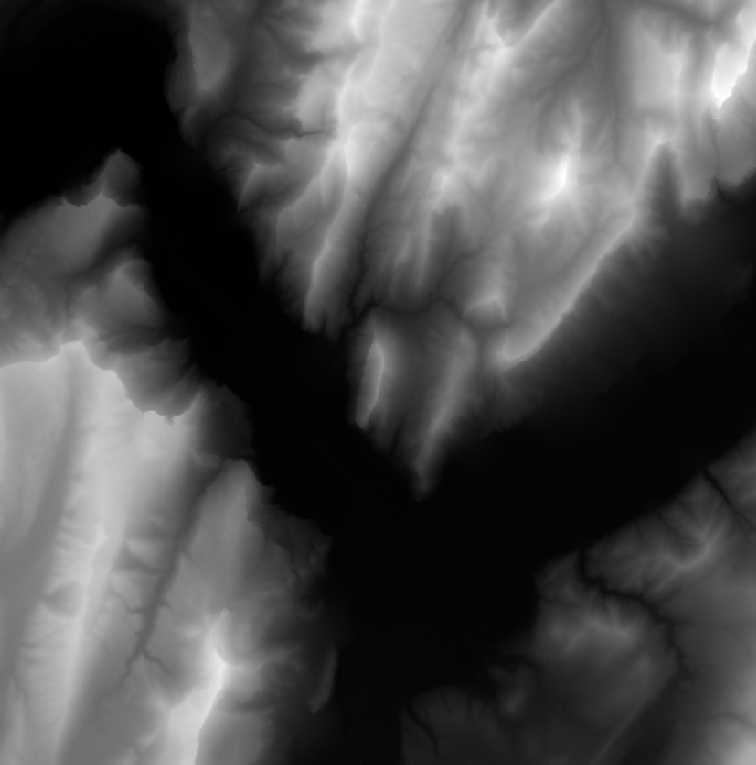
Qu’est ce qu’une donnée spatiale ?
Les données raster
Image géoréférencée contenant une ou plusieurs matrices de valeurs
183.21 m
2033.91 m
Modèle Numérique de Terrain
Image satellite

Slide 21
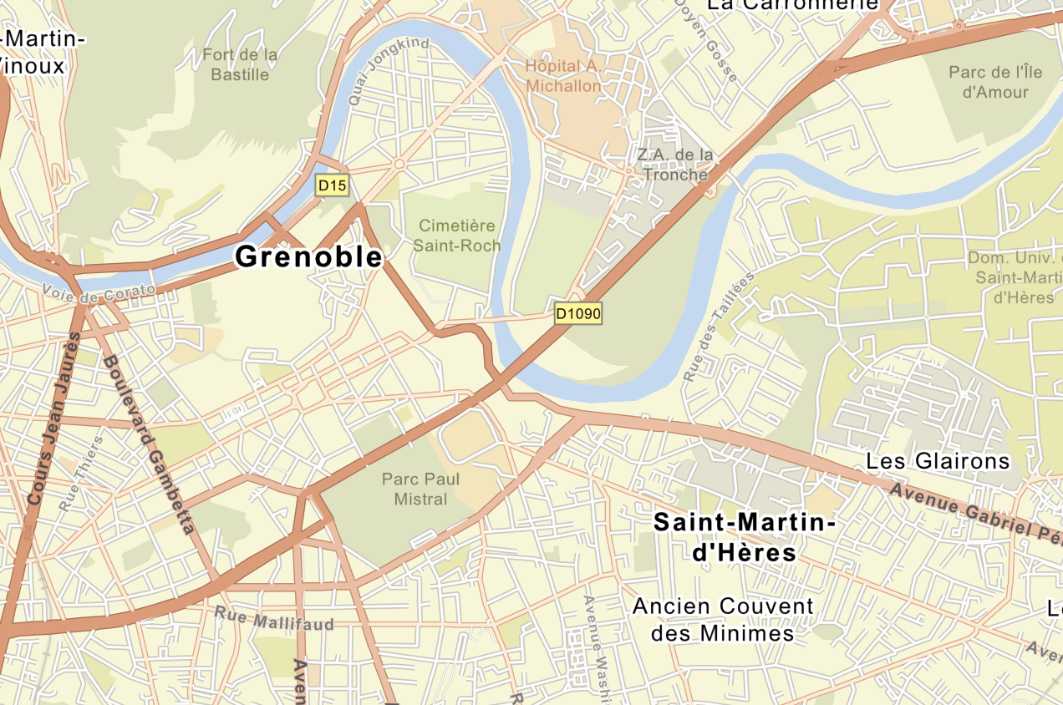
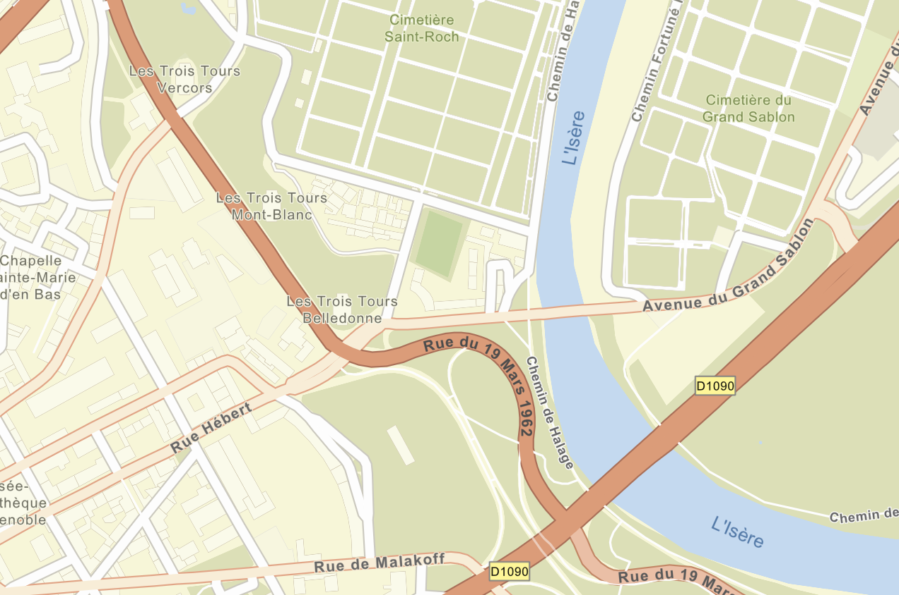
Qu’est ce qu’une donnée spatiale ?
Les données tuilées
Existent au format raster ou vecteur
Tuiles selon différents niveaux de zoom

Slide 22
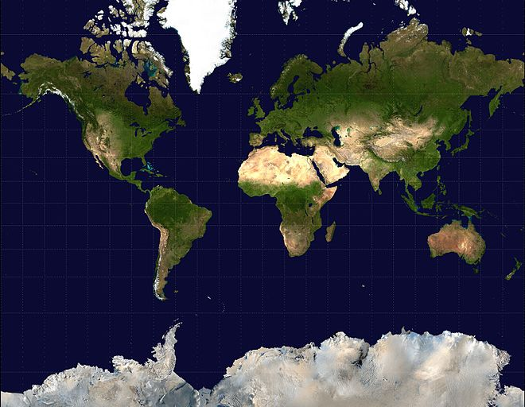
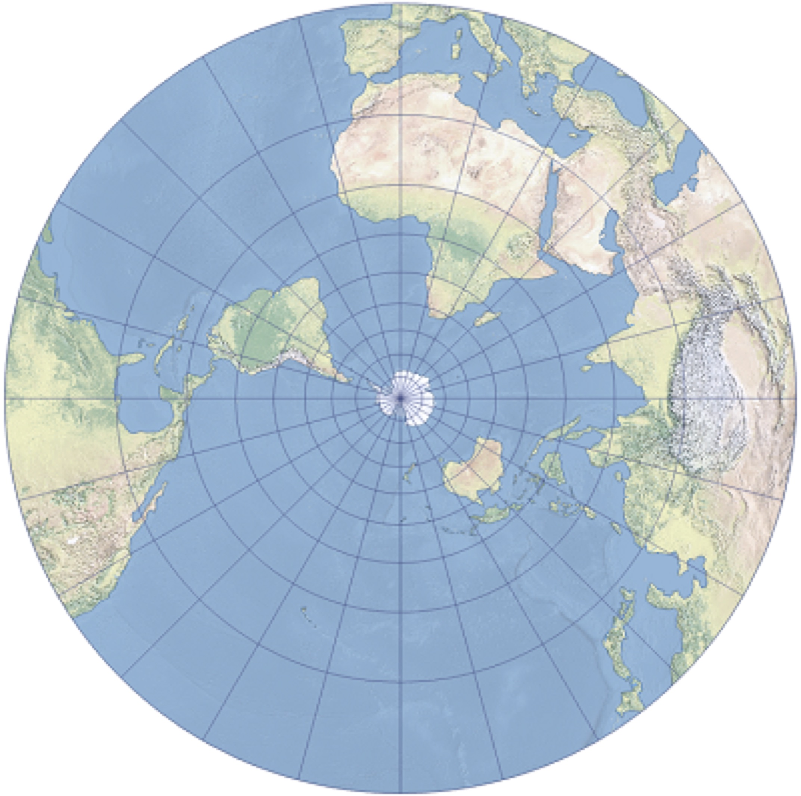
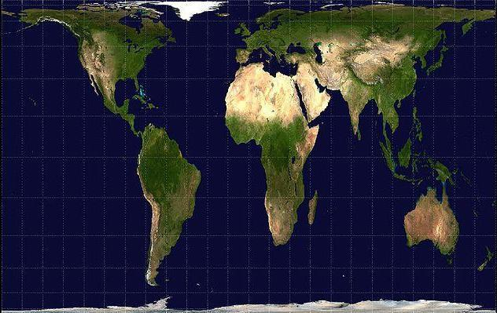
Qu’est ce qu’une donnée spatiale ?
Le système de projection
La donnée spatiale est une donnée géoréférencée.
L’aspect sphérique de la Terre implique d’appliquer une projection afin de convertir un volume en surface.
Certaines projections conservent mieux les angles, d’autres conservent mieux les surfaces.
Les plus connus :
WebMercator (Monde en mètres)
Lambert93 (France métropolitaine en mètres)
Le choix de la projection dépend de l’échelle, de la localisation…

Slide 23
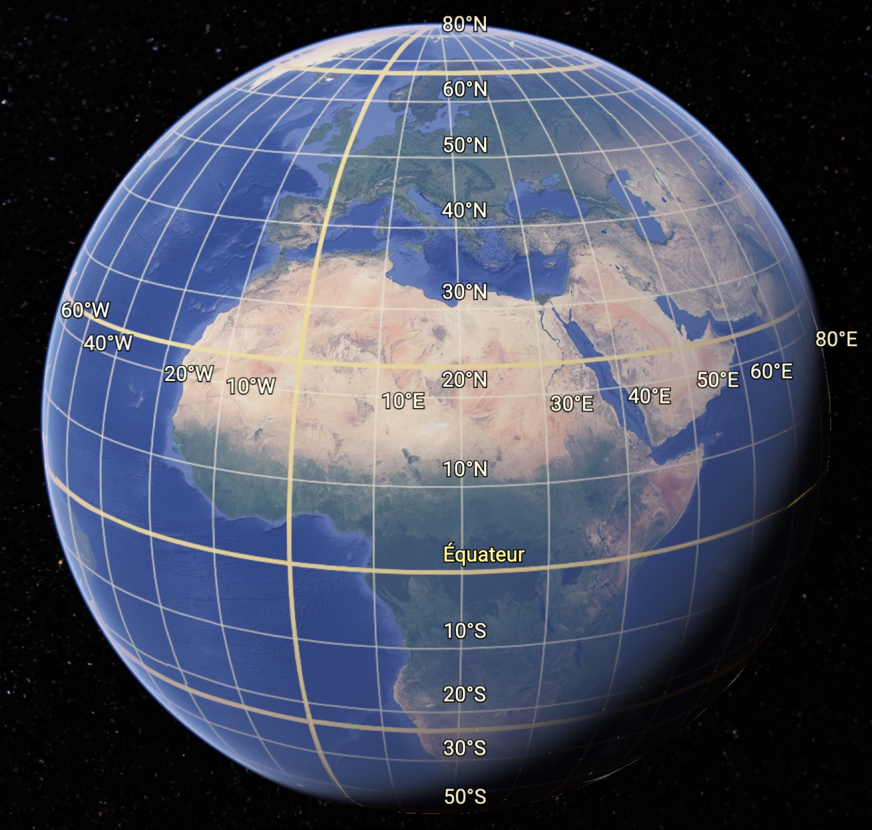
Qu’est ce qu’une donnée spatiale ?
Le système de coordonnées
Système de coordonnées projetées
Système de coordonnées géographiques
Représentation sphérique avec longitude et latitude
WGS84 (Monde en degrés)
Utilisé par le système GPS
SRID / EPSG

Slide 24
Ce qu’il y a derrière la carte
Rechercher une bibliothèque
Client
Standards et formats
Serveur cartographique
Bibliothèques de traitements données géographiques
Base de données spatiales

Slide 25
Ce qu’il y a derrière la carte
Rechercher une bibliothèque
Client
Standards et formats
Serveurs cartographiques
Bibliothèques de traitements données géographiques
Bases de données spatiales

Slide 26


Serveurs cartographiques
Serveur web
Permet de diffuser des données géographiques
Différents formats ou standards
Peut appliquer des opérations sur les données
Exemple : reprojection
ArcGIS Online
Geoserver
Produits Esri
Open Source

Slide 27
Ce qu’il y a derrière la carte
Rechercher une bibliothèque
Client
Standards et formats
Serveur cartographique
Bibliothèques de traitements données géographiques
Base de données spatiales

Slide 28
Ce qu’il y a derrière la carte
Rechercher une bibliothèque
Client
Standards et formats
Serveur cartographique
Bibliothèques de traitements données géographiques
Base de données spatiales

Slide 29
Standards et formats
Web Feature Service (WFS)
Obtenir données vectorielles
Standards de diffusion données géographiques pour les services web
Différents standards existants
Web Map Service (WMS)
Production de cartes
Standards de représentation des couches de données
GeoJSON
Fondé sur le standard JSON
Implémentés dans différents outils cartographiques, bibliothèques, logiciels, API…
Standards de représentation des géométries
Formats d’échange, outils de conversion entre les formats
Well-Known Text (WKT)
POINT (2.45 45.2)

Slide 30
Ce qu’il y a derrière la carte
Rechercher une bibliothèque
Client
Standards et formats
Serveur cartographique
Bibliothèques de traitements données géographiques
Base de données spatiales

Slide 31
Ce qu’il y a derrière la carte
Rechercher une bibliothèque
Client
Standards et formats
Serveur cartographique
Bibliothèques de traitements données géographiques
Base de données spatiales

Slide 32
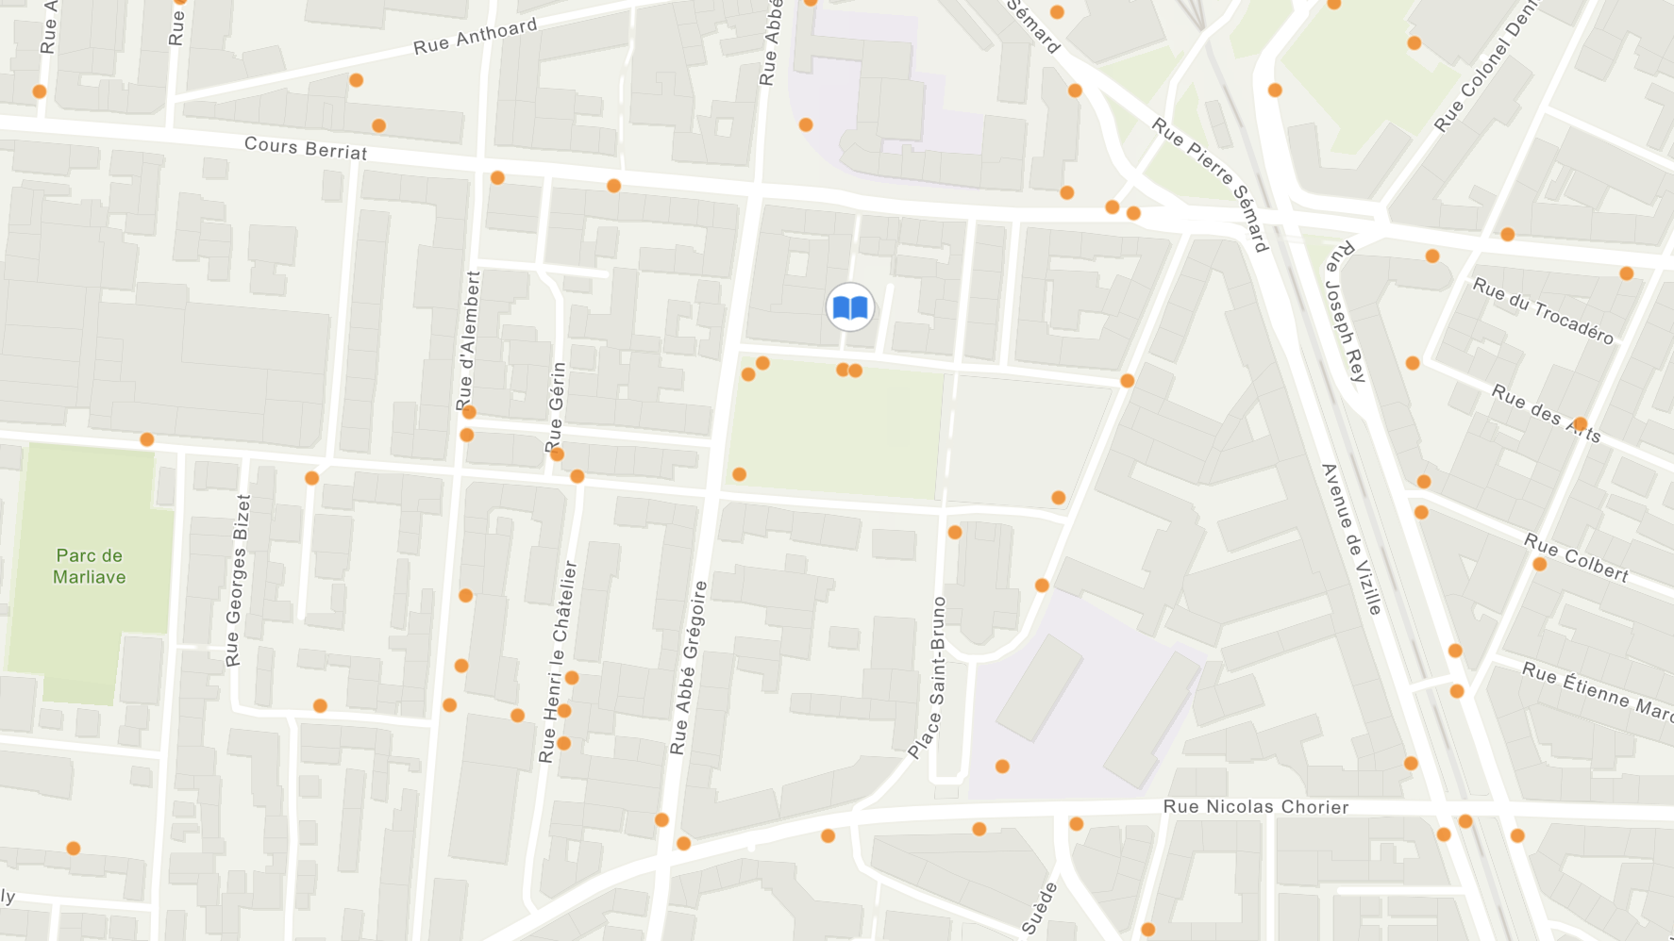
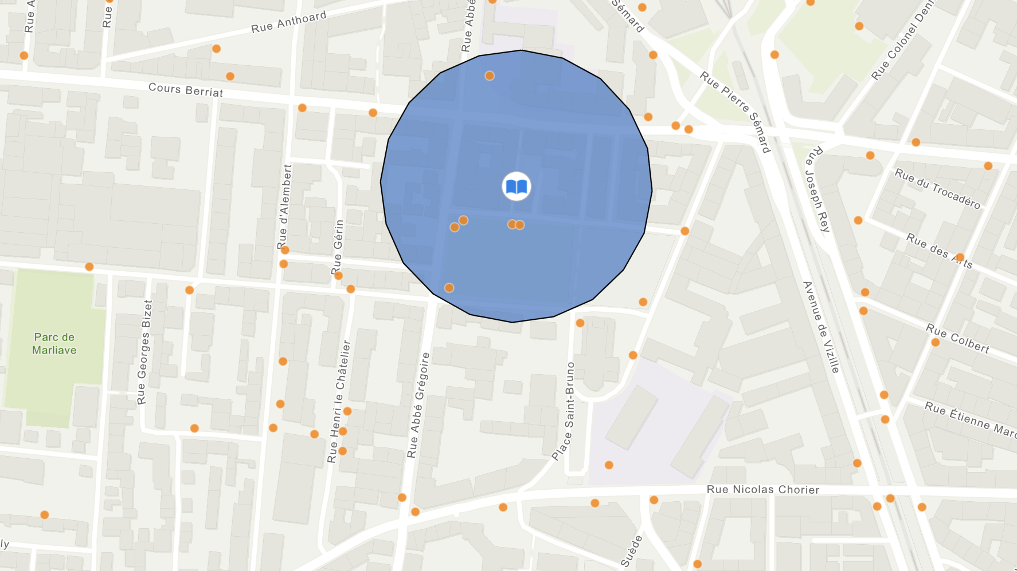
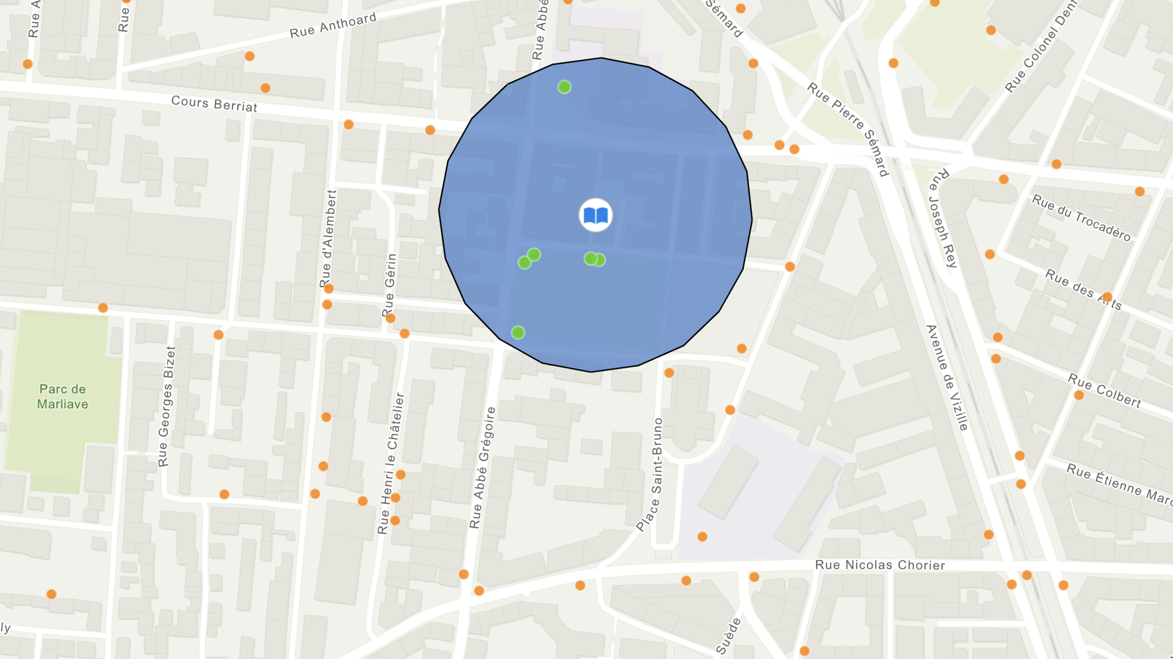
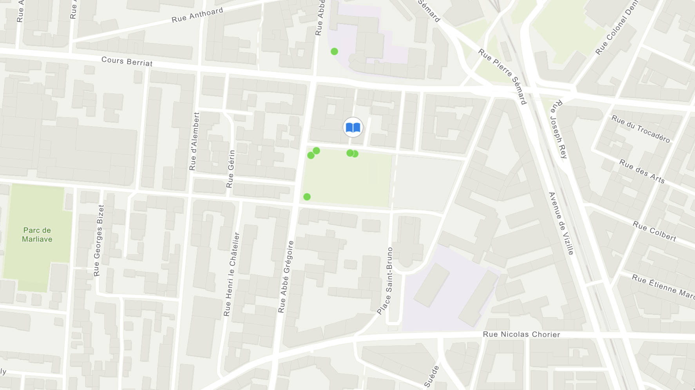

Bibliothèques de traitements données géographiques
Les géotraitements
Possibilité de prendre en compte la distance réelle
Bibliothèques
Arceaux à vélo
Différentes opérations liées à la géométrie des objets
Analyse relation spatiale entre les objets
Calculs d’itinéraires, détecter des zones propices à tel usage, des zones à protéger …
Analyse spatiale
Traitements sur la composante géométrique des objets
Analyse de forme des objets

Slide 33


Bibliothèques de traitements données géographiques
Bibliothèques de traitements données géographiques
Pour les projections
PROJ
Pour les géotraitements
GDAL / OGR
Geotools

Slide 34
Bibliothèques de traitements données géographiques
Le géocodage
Tour Eiffel
lon | lat
2.294 | 48.858
WTC Grenoble
lon | lat
5.712 | 45.191
Empire State Building
lon | lat
-74.004 | 40.739
Mont Fuji
lon | lat
138.718 | 35.360
Géocoder : Attribuer des coordonnées géographiques à une adresse.
Adresse | Lieu
5-7 Pl. Robert Schuman 38000 Grenoble, France | WTC Grenoble
5 Av. Anatole France 75007 Paris, France | Tour Eiffel
20 W 34th St., New York, NY 10001, USA | Empire State Building
Kitayama, Fujinomiya, Préfecture de Shizuoka 418-0112, Japon | Mont Fuji
Adresse | Lieu
5-7 Pl. Robert Schuman 38000 Grenoble, France | WTC Grenoble
5 Av. Anatole France 75007 Paris, France | Tour Eiffel
20 W 34th St., New York, NY 10001, USA | Empire State Building
Kitayama, Fujinomiya, Préfecture de Shizuoka 418-0112, Japon | Mont Fuji

Slide 35
Ce qu’il y a derrière la carte
Rechercher une bibliothèque
Client
Standards et formats
Serveur cartographique
Bibliothèques de traitements données géographiques
Base de données spatiales

Slide 36
Ce qu’il y a derrière la carte
Rechercher une bibliothèque
Client
Standards et formats
Serveur cartographique
Bibliothèques de traitements données géographiques
Base de données spatiales

Slide 37
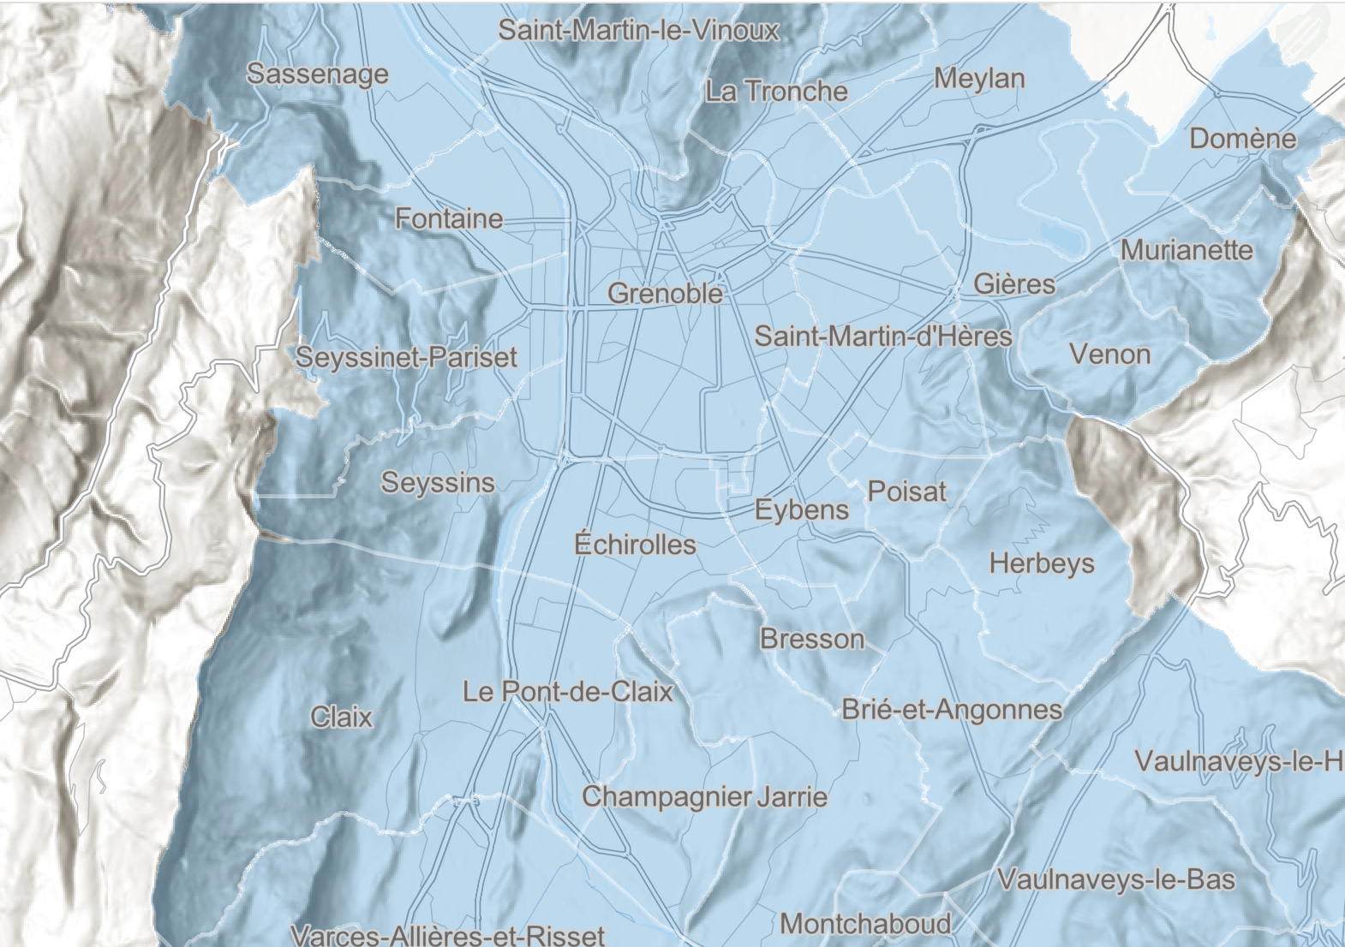
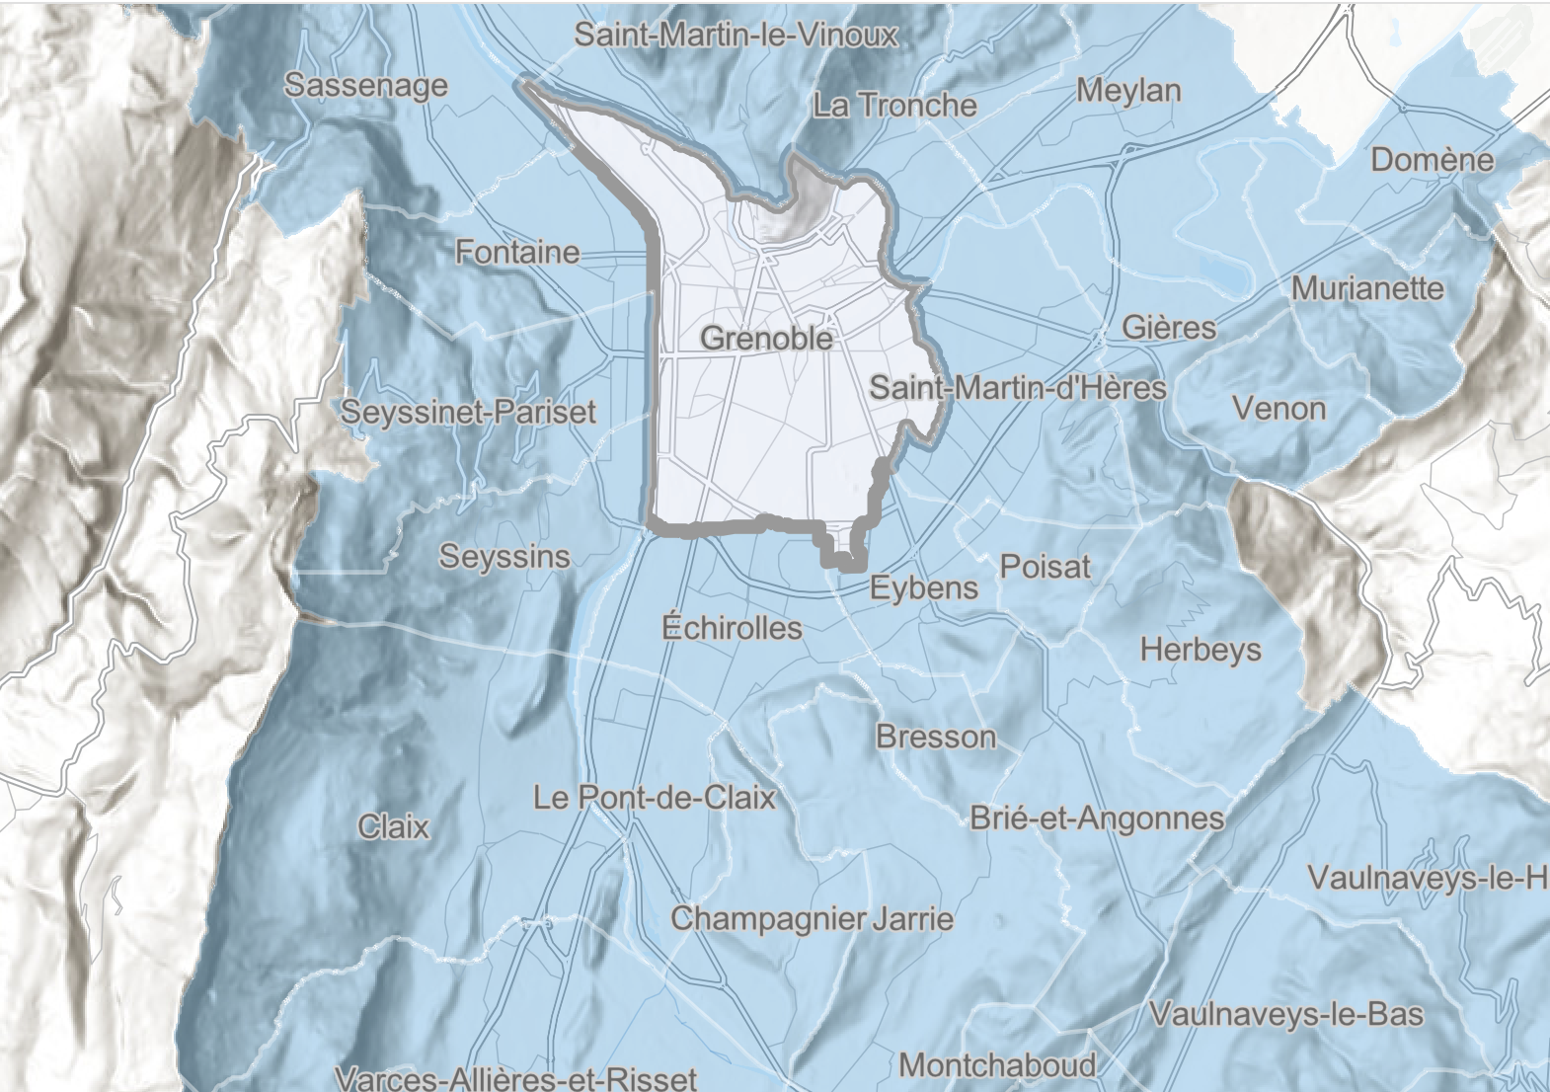


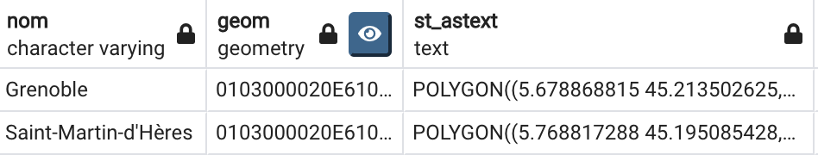
Bases de données spatiales
Bases de données
Cartouche spatiale PostGIS
Extension PostgreSQL
Stockage des entités via le type Geometry
Index spatial
SELECT nom, geom, ST_AsText(geom) FROM communes;
Géotraitements
Projections

Slide 38
Ce qu’il y a derrière la carte
Rechercher une bibliothèque
Client
Standards et formats
Serveur cartographique
Bibliothèques de traitements données géographiques
Base de données spatiales

Slide 39
Ce qu’il y a derrière la carte
Rechercher une bibliothèque
Client
Format d’échange
Serveurs cartographiques
Bases de données spatiales
Rechercher une bibliothèque

Slide 40
Il était une fois la cartographie 🗺
Comment et pourquoi ajouter une carte à vos applications ?
De quoi se compose une carte ?
Les usages de la cartographie
Ce qu’il y a derrière la carte
Se lancer !

Slide 41
Carte de la région d’Alexendria Assassin’s Creeds Origins - Ubisoft
Carte communautaire réalisée par mapgenie.io

Slide 42










Avant de se lancer, quelques questions à se poser ?
👨‍👩‍👧‍👦
👷
Qui est le public de la carte ?
Quel message doit faire passer la carte ?
Avec quelles données ?
Pour quel support ?

Slide 43













Quels outils pour afficher une carte ?
Leaflet
Google Maps SDK for JS
Sur le web
ArcGIS Maps SDK
for JS
Maps GL
Google Maps SDK for Android
MapKit (iOS)
Bing Maps
(Windows)
Mobile (natif)
Bureautique
Maps SDK (iOS/Android)
ArcGIS Maps SDK (iOS/Android)
ArcGIS Maps SDK
(Windows/macOS)
MapKit (macOS)

Slide 44
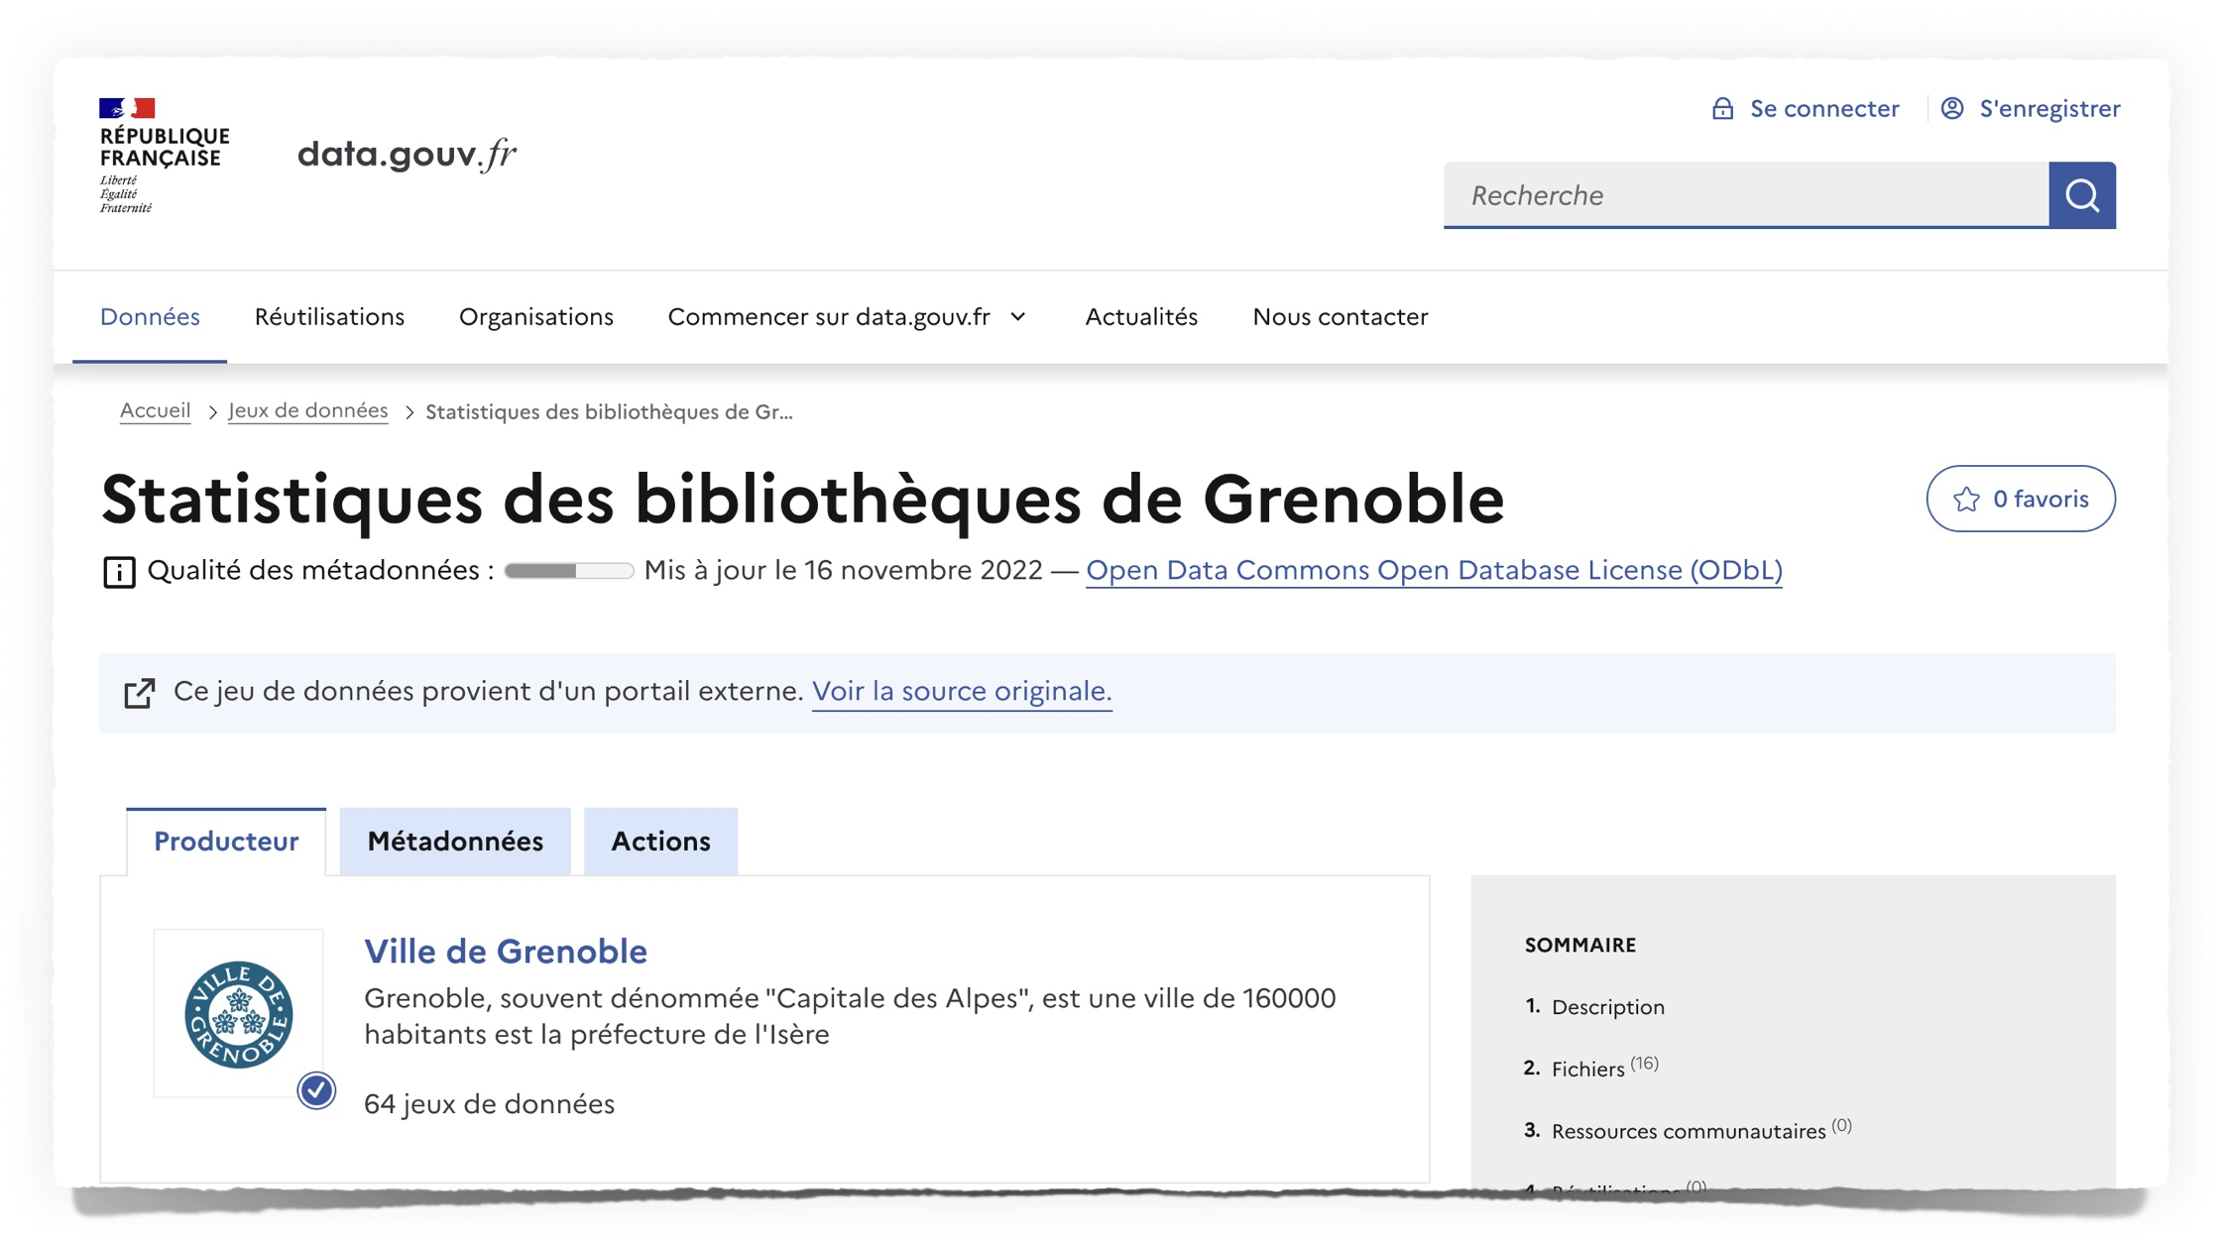
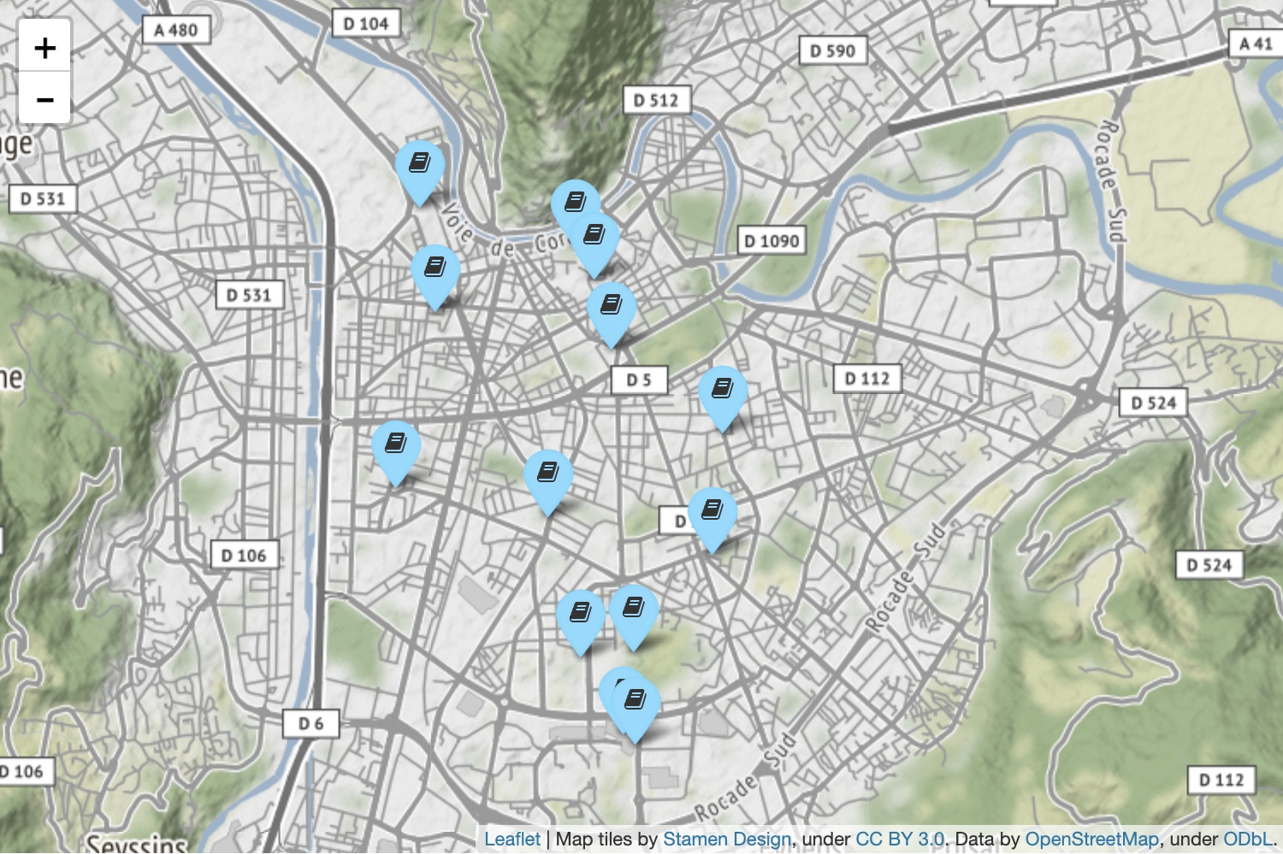
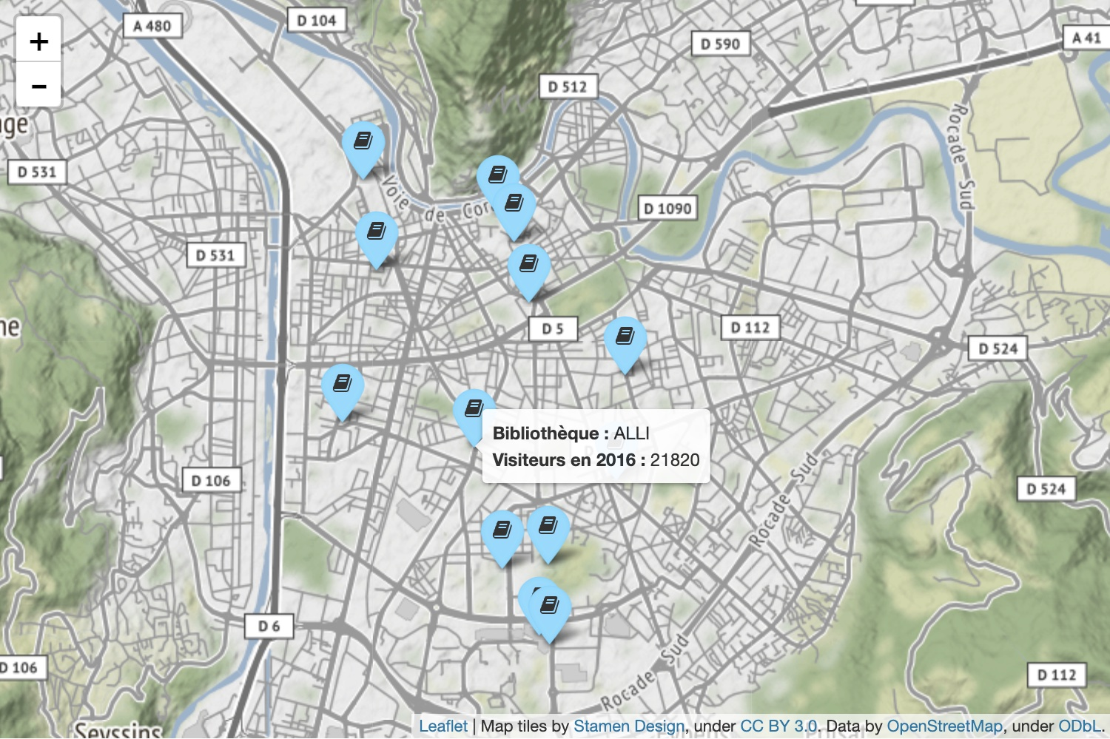
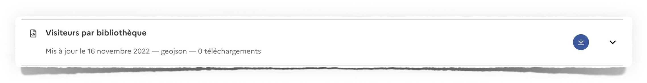

Cas d’usage : Ma première carte web
Fréquentation des bibliothèques grenobloises
Ajout d’une tooltip affichant
le nombre de visiteur.
Objectif :
En HTML/CSS/JS (sans backend) afficher des données ouvertes, à l’aide d’une symbologie simple.
Composition : (javascript avec leaflet)
// initialisation de la carte
var map = L.map('map', {
center: [45.179321065791,5.74204779377817],
zoom: 12
});
// ajout des bibliothèques (couche+symbologie) à la carte
L.geoJSON(geojson, {
pointToLayer: function(feature, latlng) {
return L.marker(latlng, {icon:marker});
},
// bind tooltip to each feature
onEachFeature: function(feature, layer) {
// check if specific property is existing
if(feature.properties.Bibliothèque
&& feature.properties["2016"]) {
layer.bindTooltip("<b>Bibliothèque :</b> " + feature.properties.Bibliothèque+"<br\><b>Visiteurs en 2016 :</b> "+feature.properties["2016"]); }
}
}
}).addTo(map);
{
}
// intégration (en dur) les données geojson, également possible via fetch
let geojson = {"name":"SEJOURNEURS_2008_20016_VDG_EPSG4326","type":"FeatureCollection"
,"features":[/*içi les points vus précédements*/]};
Code accessible sur
https://codepen.io/MarcAlx/pen/LYByEXb
// initialisation de la symbologie
// (à l’aide de la librairie leaflet AwesomeMarkers)
let marker = L.AwesomeMarkers.icon({
icon: 'book',
iconColor: 'black',
prefix: 'fa',
markerColor: 'lightblue'
});
Pour les données :
format geojson
https://stamen-tiles.a.ssl.fastly.net/terrain/{z}/{x}/{y}.jpg
Pour le fond de plan :
// ajout du fond de plan à la carte
L.tileLayer('https://stamen-tiles.a.ssl.fastly.net/terrain/{z}/{x}/{y}.jpg', {
maxZoom: 19,
attribution: "crédits d'attribution"
}).addTo(map);
format url tuilage z/x/y
Pour le moteur :
// ajout des bibliothèques (couche+symbologie) à la carte
L.geoJSON(geojson, {
pointToLayer: function(feature, latlng) {
return L.marker(latlng, {icon:marker});
},
}).addTo(map);
Pour la symbologie :
icon : book

Slide 45
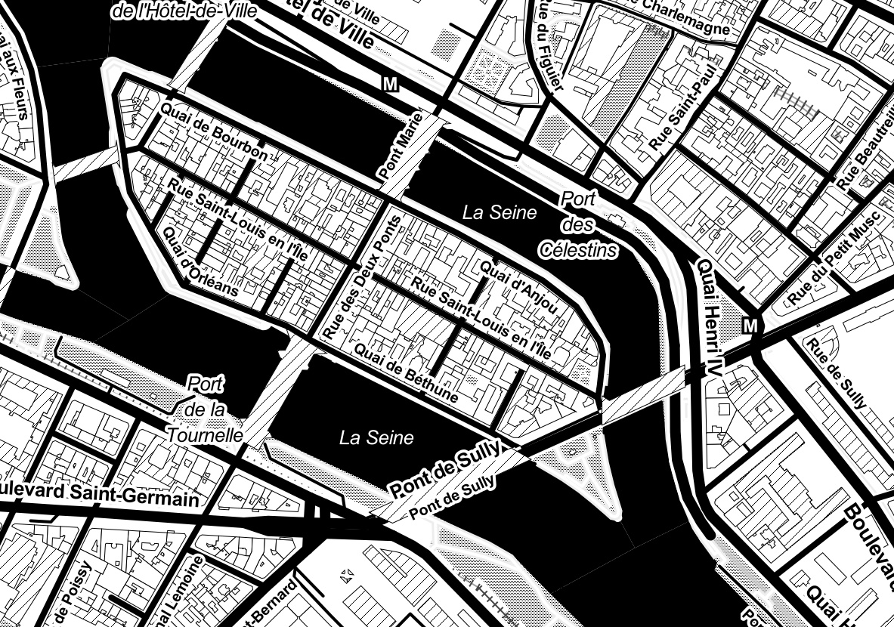




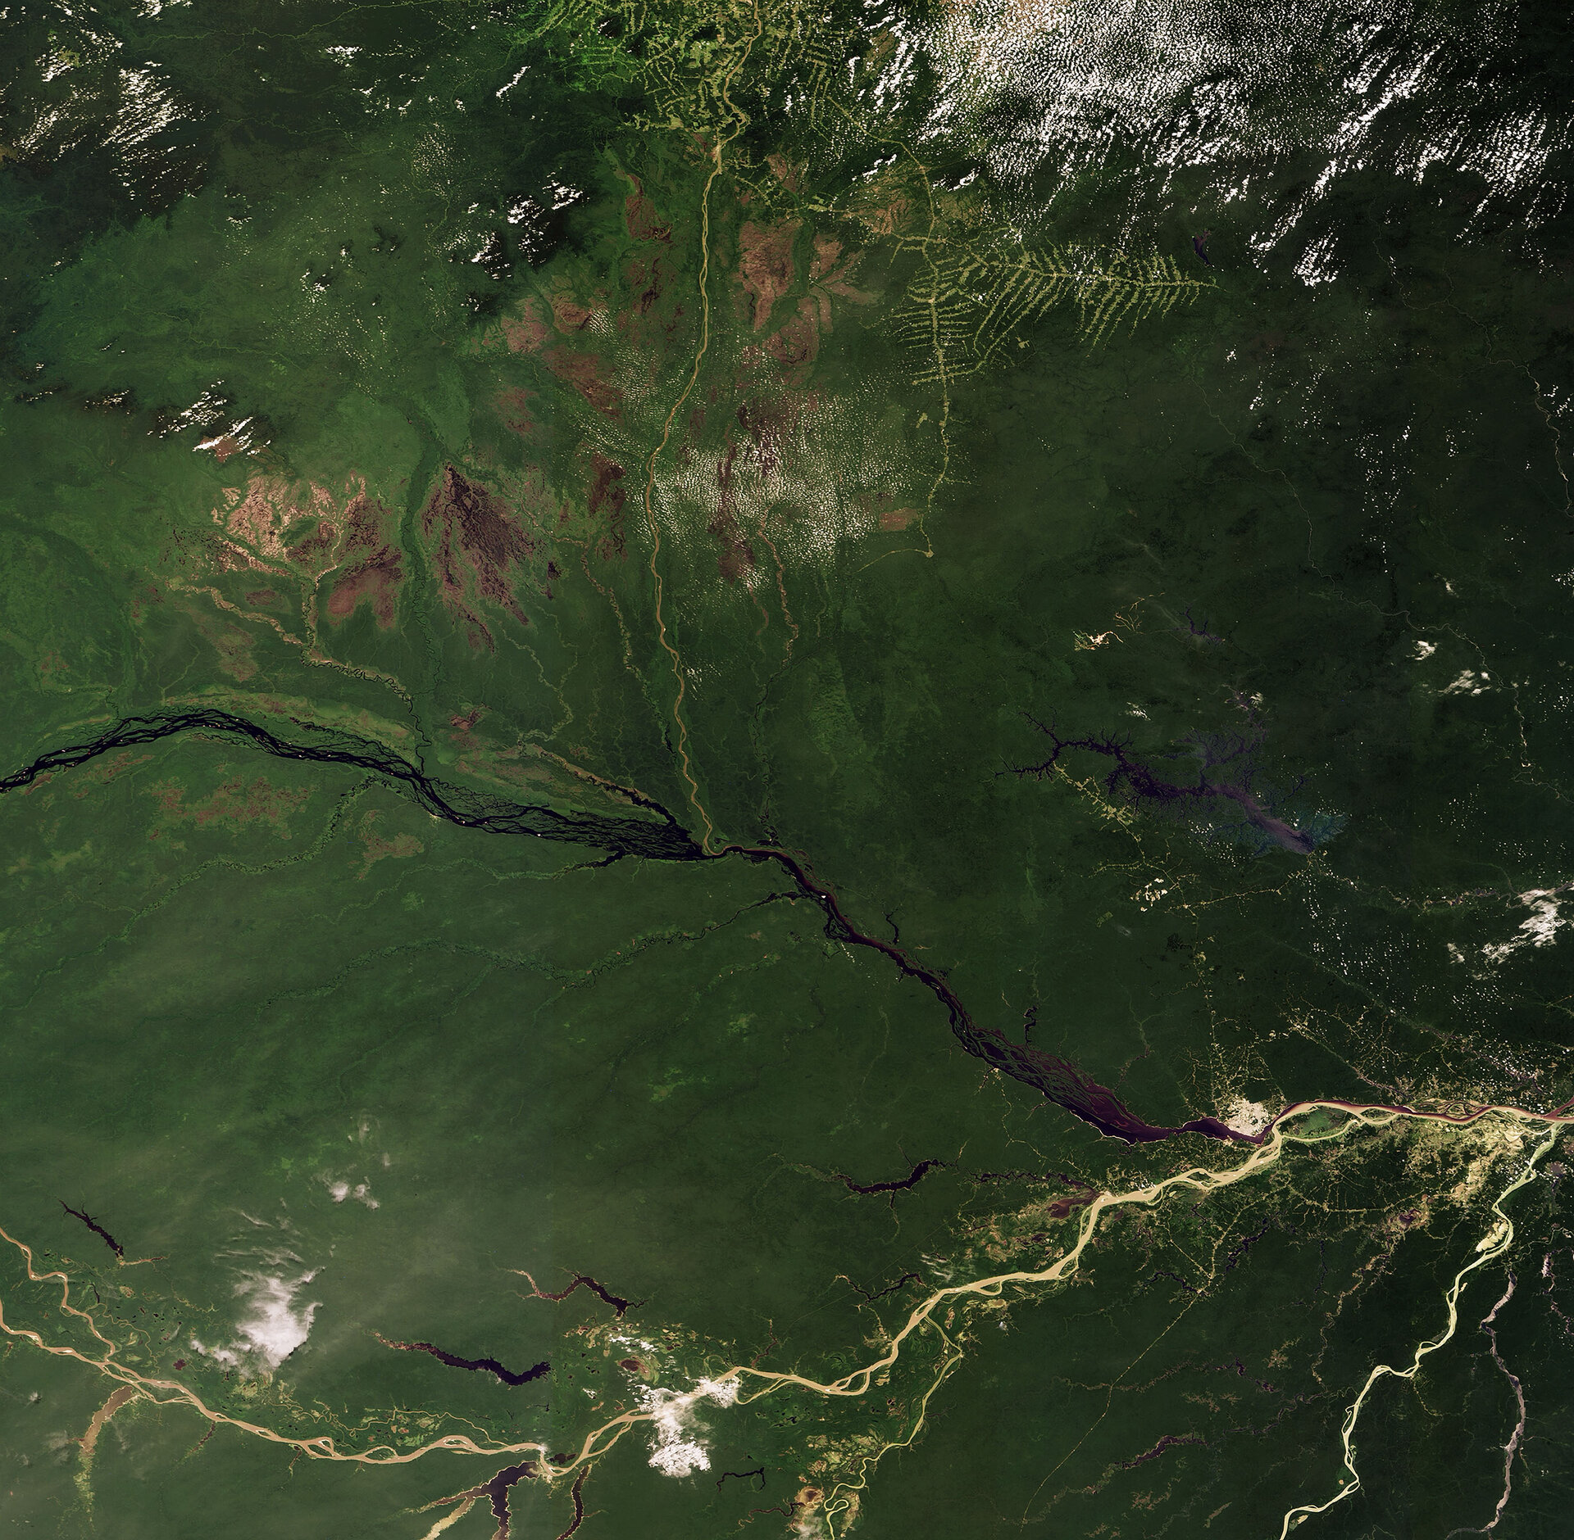

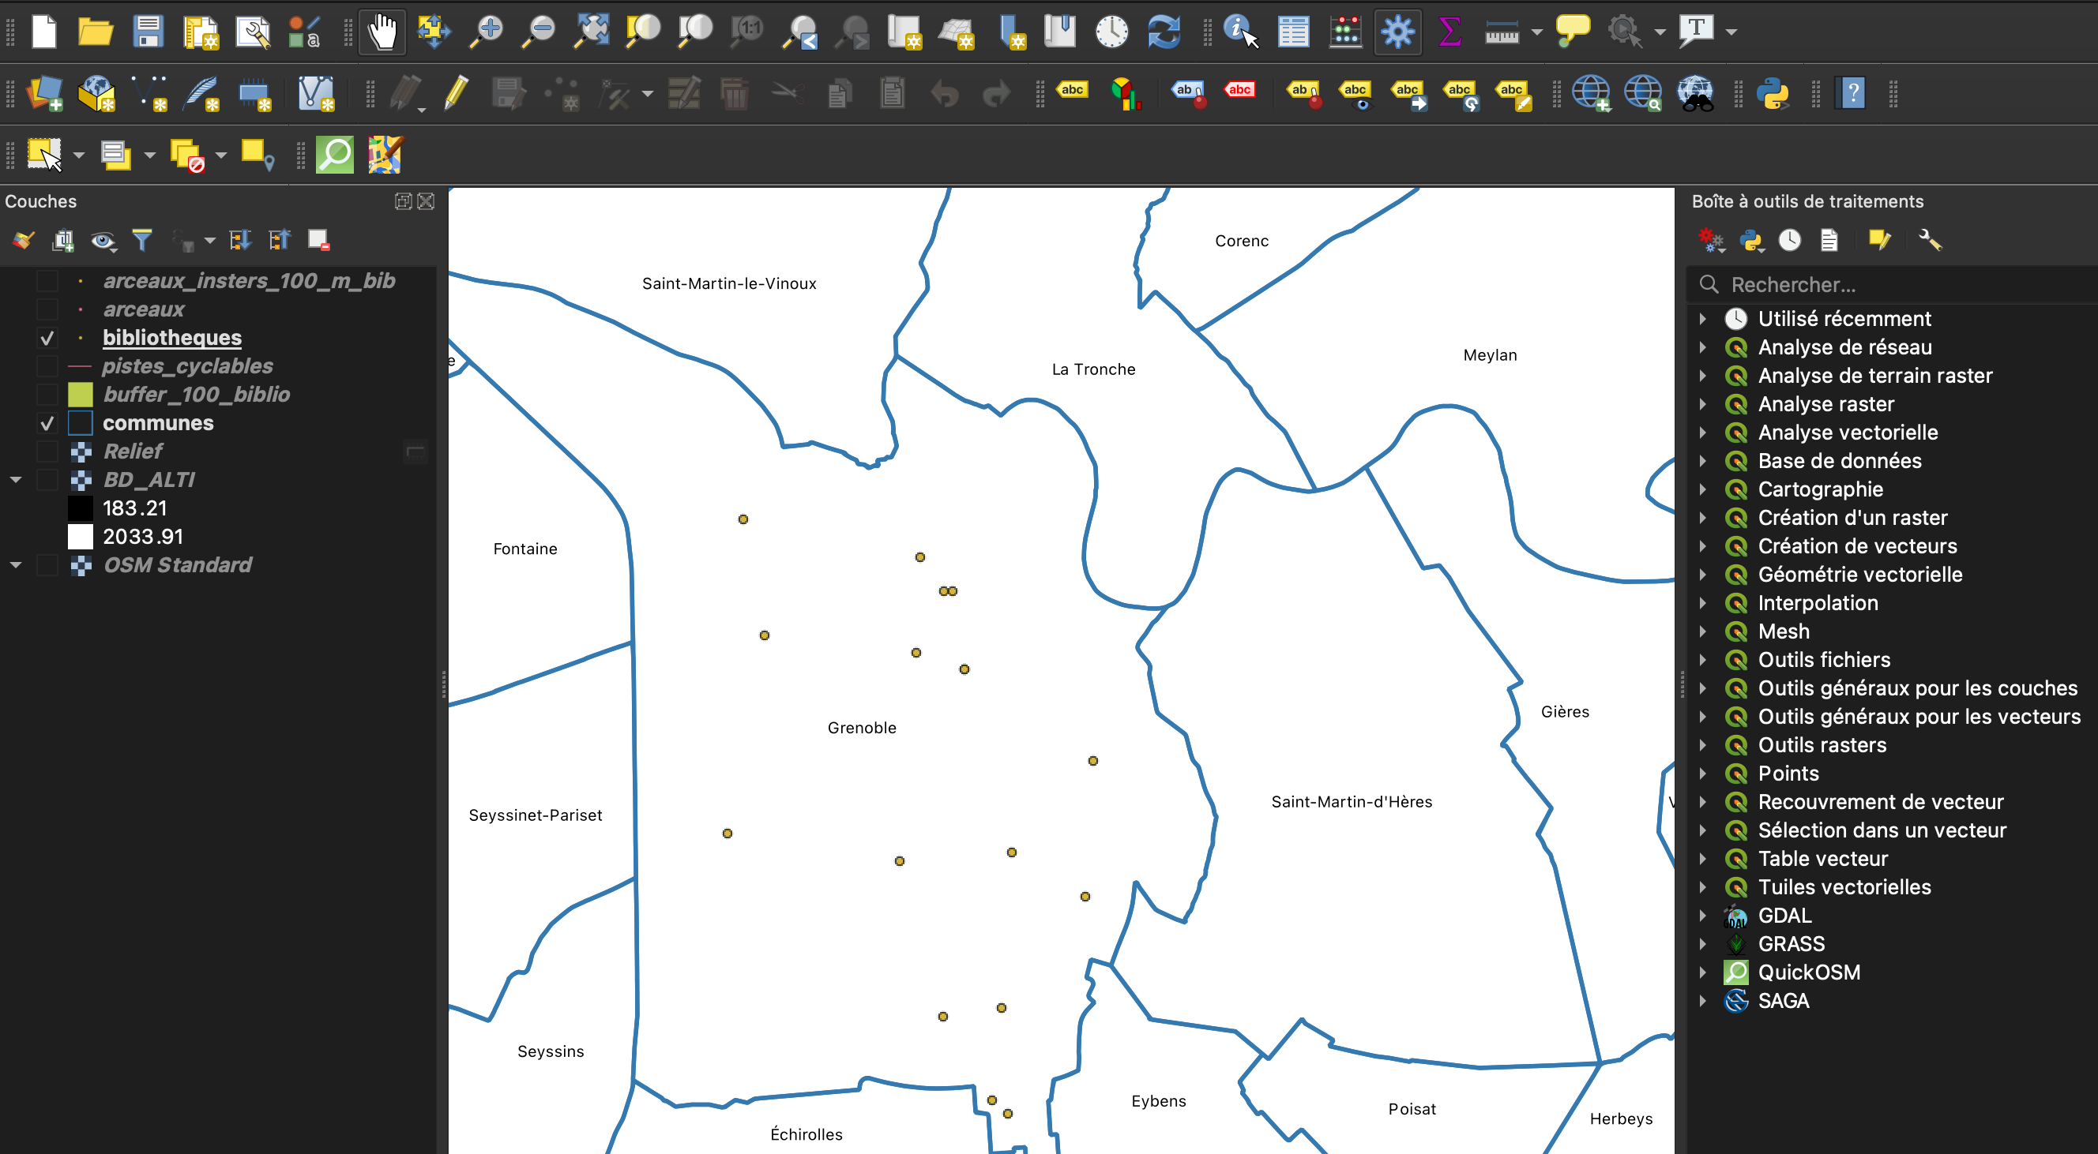

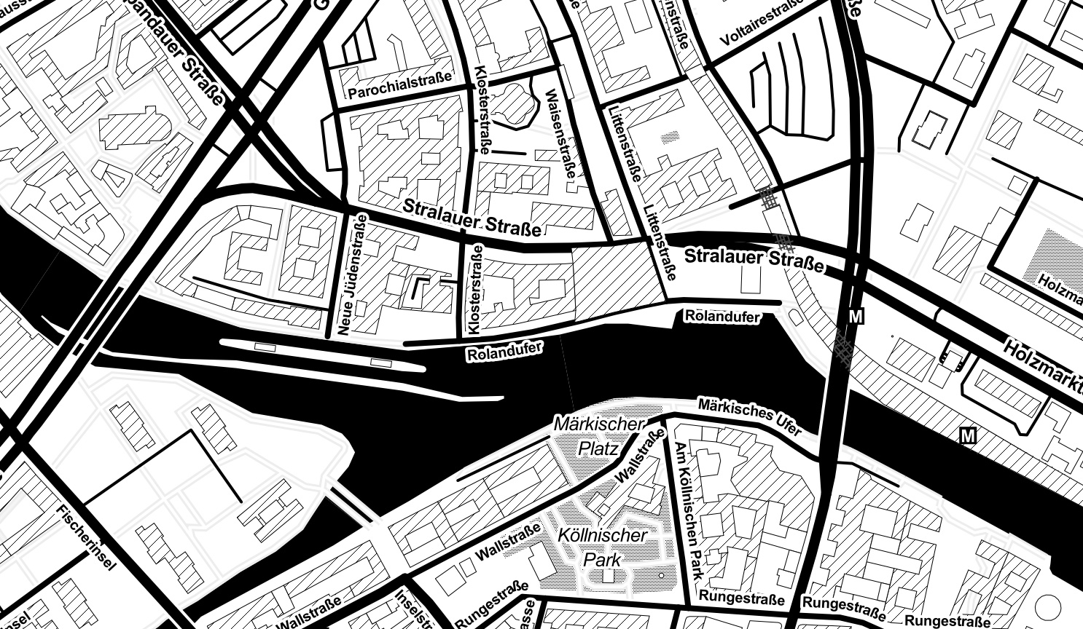


Tout ce que l’on a pas vu aujourd’hui !
La 3D
Le calcul d’itinéraire
Le traitement d’image raster
D’un point A
à un point B
Itinéraires thématiques
Les logiciels de traitements S.I.G
Classification de l’occupation des sols pour évaluer la déforestation en Amazonie.
Ce sont un peu les photoshop de la carte. Ils proposent tout un ensemble d’outils pour traiter les données spatiales et créer des cartes.
Tout en étant extensibles !
ArcGIS Pro

Slide 46
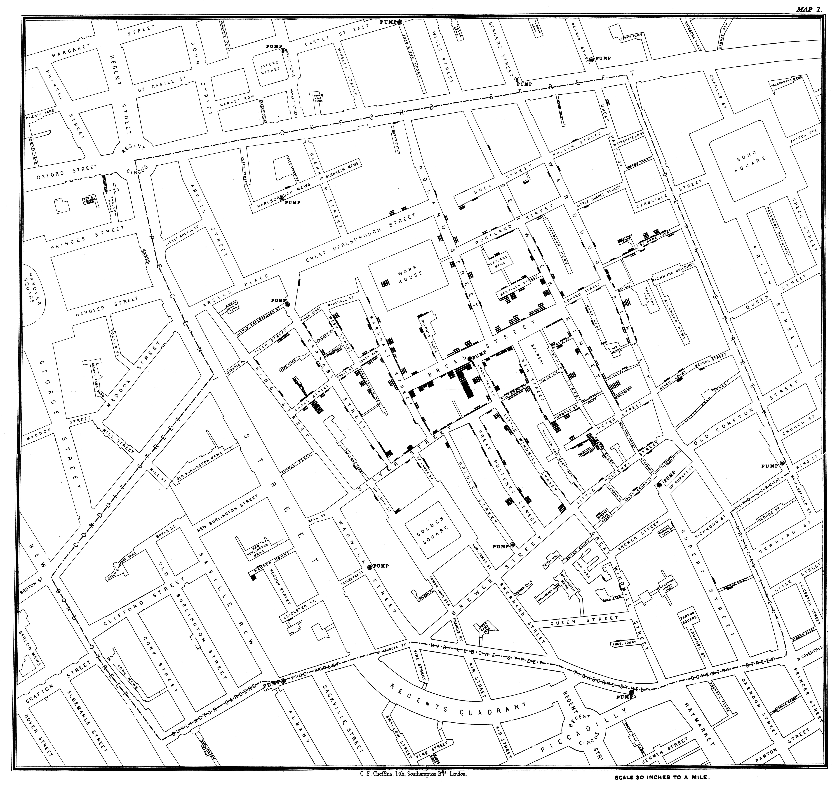
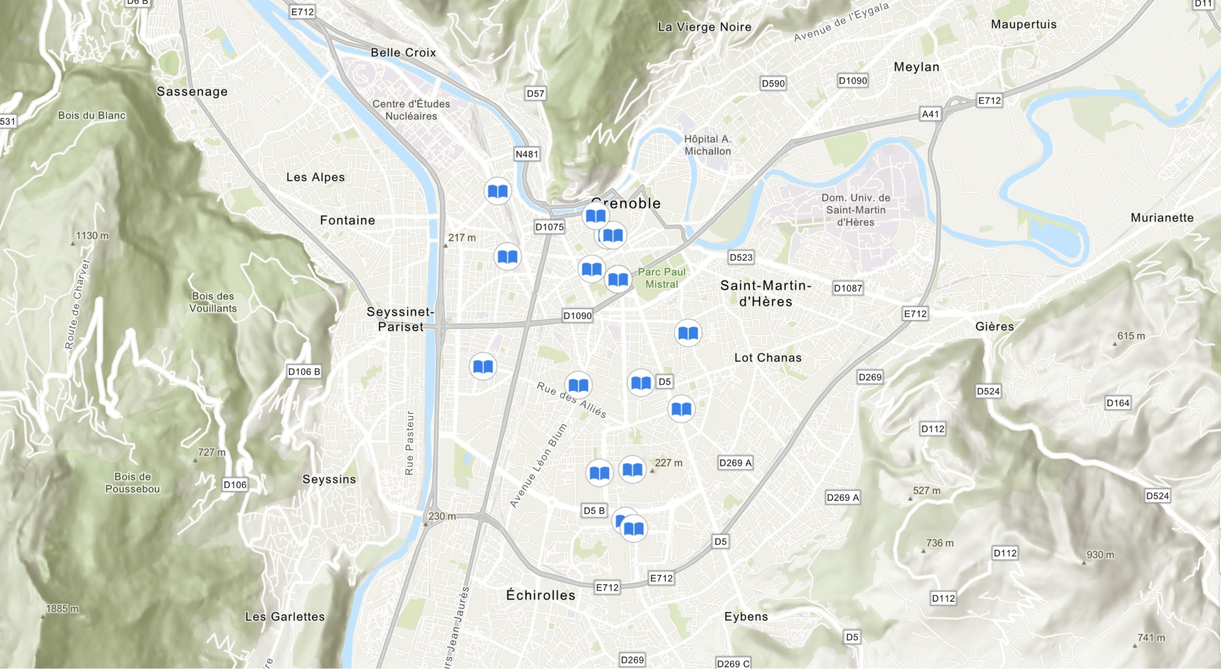
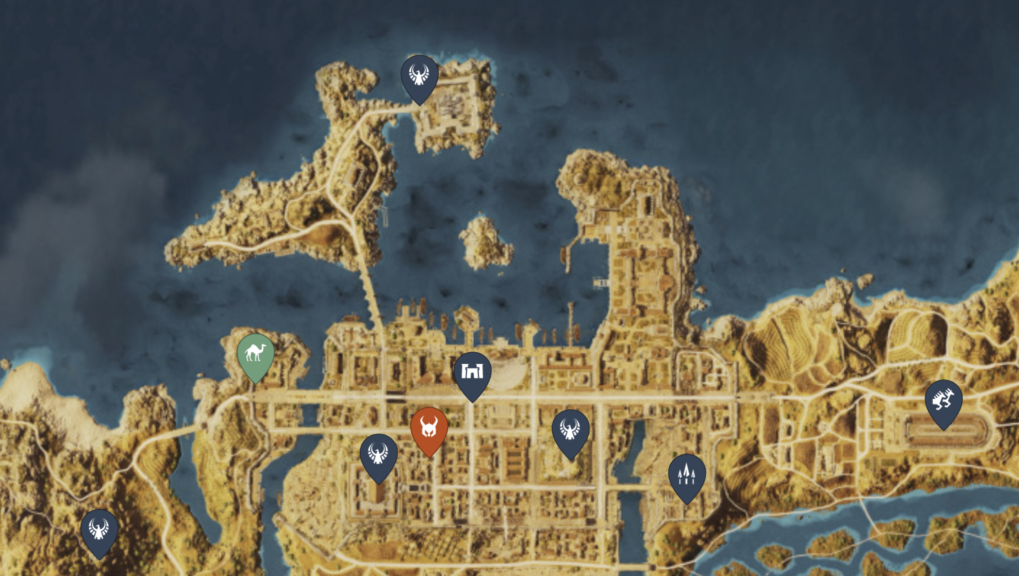
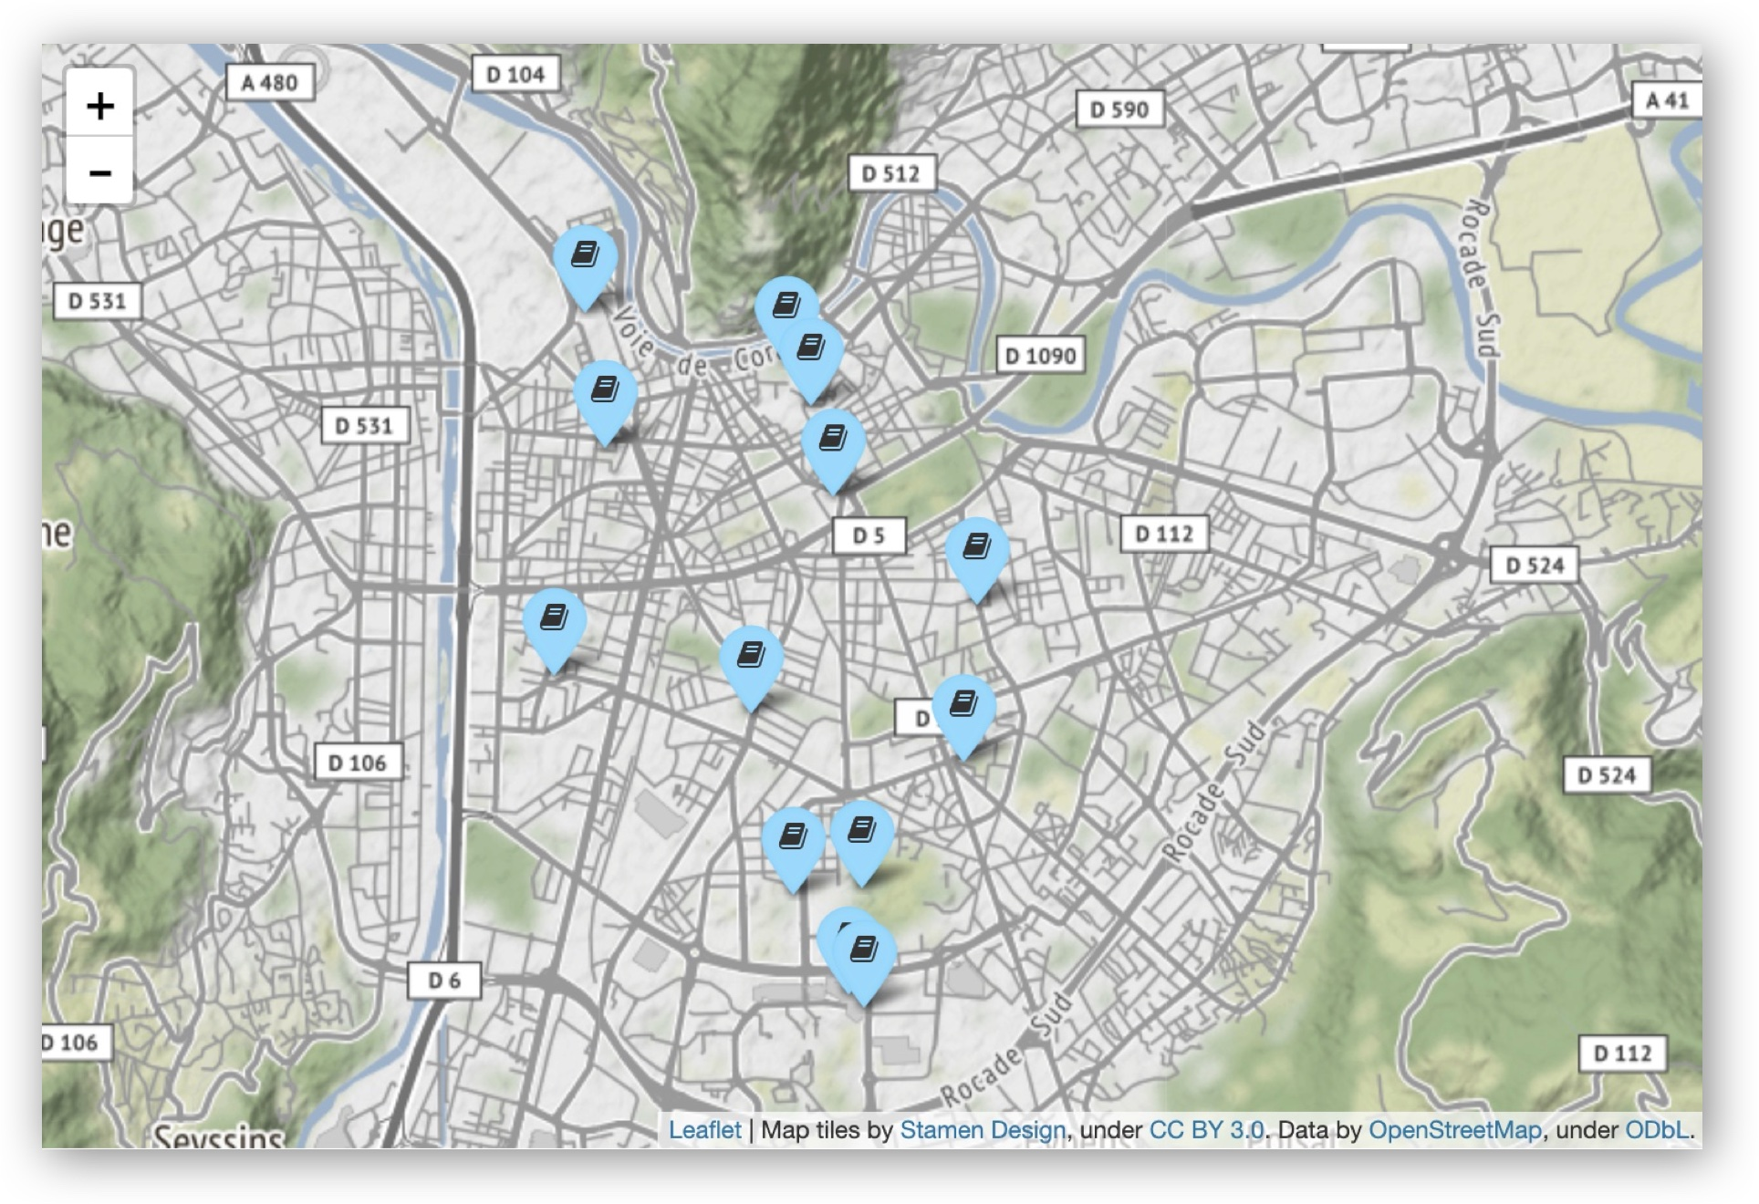
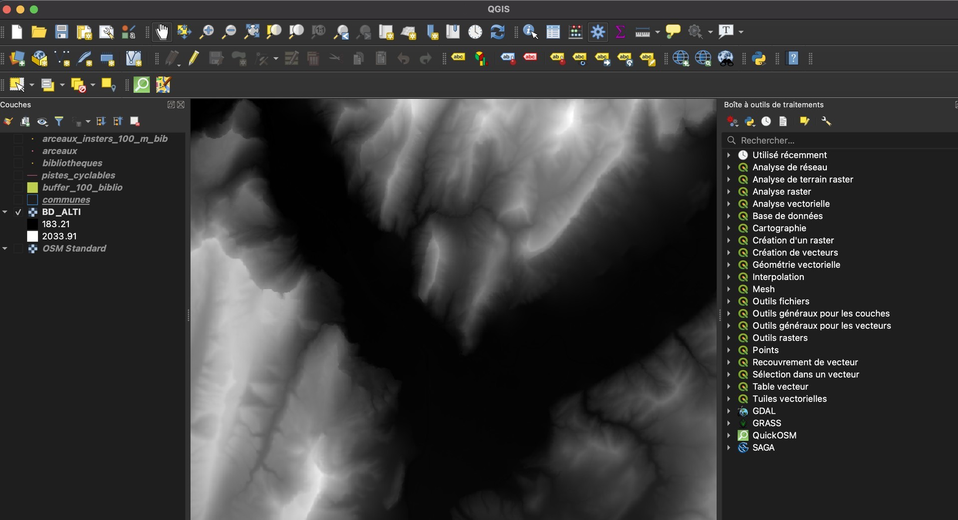
Multiples usages possibles des données
géographiques et de la cartographie
Tout un ensemble d’outils existants pour faire
de la cartographie.

Slide 47
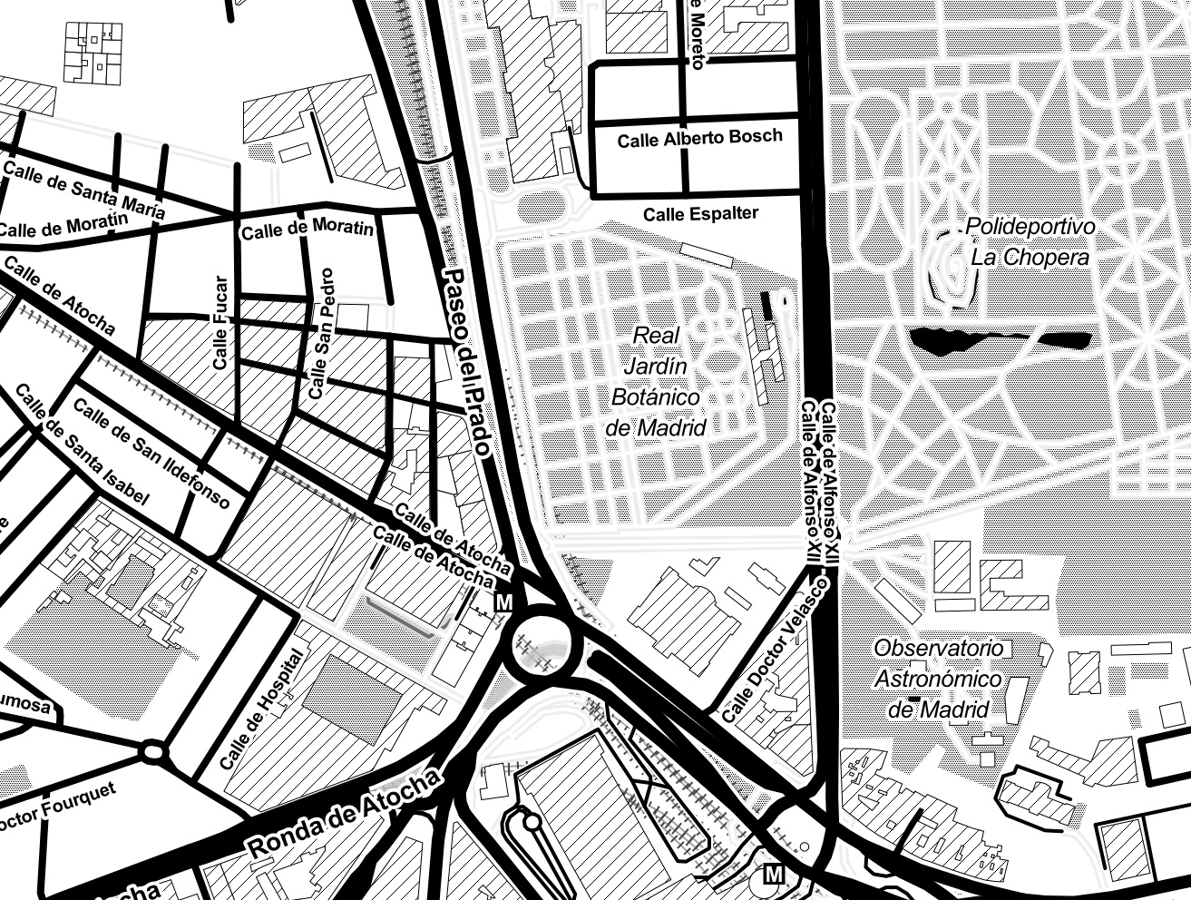
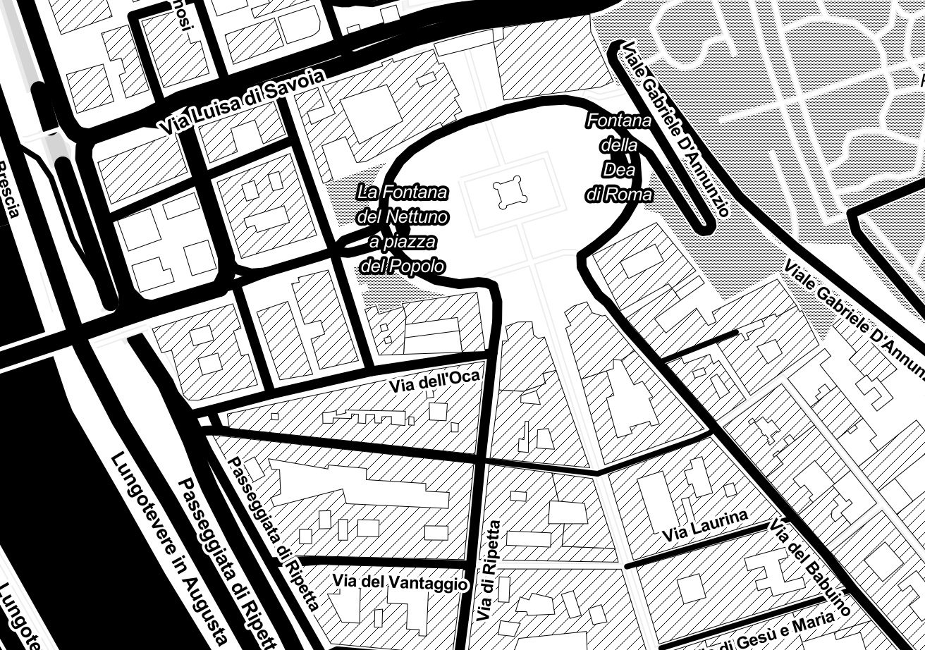
Pour aller plus loin !
Cartographie : comment représenter le monde - Le dessous des cartes | ARTE : https://www.youtube.com/watch?v=WJUMOyreOAM
Pour comprendre l’impact des projections spatiales : https://www.thetruesize.com/

Slide 48
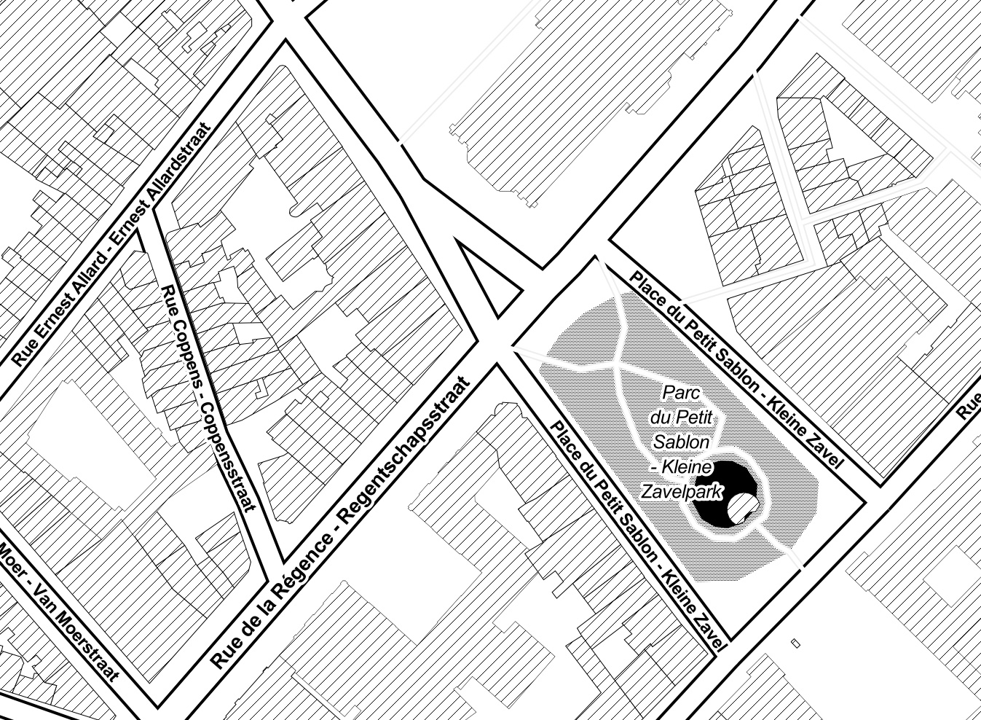
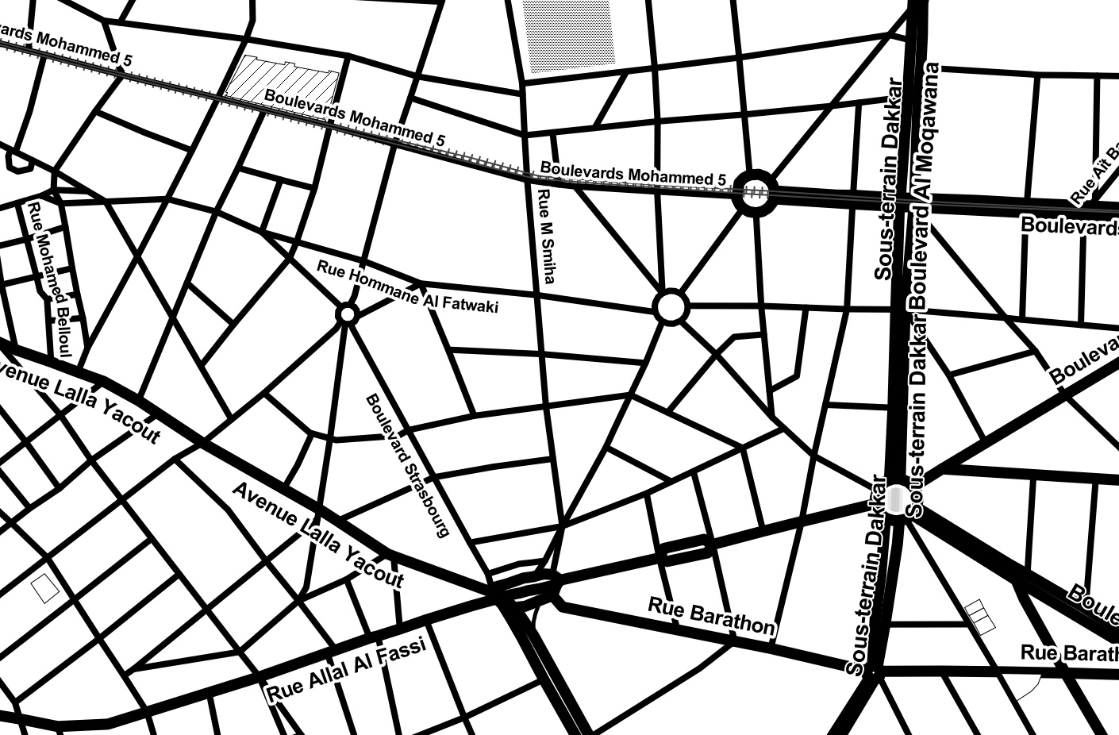
Slides, démo et bonus disponibles sur
https://github.com/MarcAlx/snowcamp.io-2023-intro-carto
Crédits
CC-BY-NC
Image Iceberg (slide introductive) : https://pixabay.com/fr/illustrations/iceberg-au-dessus-l-eau-blanche-3273216/ (License PixelPbay)
Slide sponsor : fournie par l’équipe du snowcamp.io 2023
Logos entreprises / institutions / produits : Apple Plans, Apple MapKit, MapBox, Esri, ArcGIS Pro, ArcGIS Online, QGIS, Google Maps, Geoguessr, OpenStreetMap, EDF, SNCF, LeBonCoin, Pokémon GO, IGN, Leaflet, data.gouv.fr, République Française, GDAL, Geotools, Geoserver, Smart/Origin
Interlude John Snow : https://fr.wikipedia.org/wiki/%C3%89pid%C3%A9mie_de_chol%C3%A9ra_de_Broad_Street#/media/Fichier:Snow-cholera-map-1.jpg
Interlude Assassin’s Creed : Capture d’écran du site https://mapgenie.io/assassins-creed-origins/maps/egypt
Carte Smart/Origin : créé avec https://www.arcgis.com/apps/mapviewer
Données de communes, bibliothèques et arceaux à vélo : https://data.metropolegrenoble.fr
Illustration bassin amazonien : © ESA https://www.esa.int/ESA_Multimedia/Images/2008/10/The_Amazon_Basin_Brazil
Fond de plan orthophographique Grenoble : Esri
Projection centrée pôle sud : https://pro.arcgis.com/fr/pro-app/latest/help/mapping/properties/stereographic.htm
Projection Peters et Mercator : https://fr.wikipedia.org/wiki/Projection_de_Peters et https://fr.wikipedia.org/wiki/Projection_de_Mercator
Modèle numérique terrain Grenoble : https://geoservices.ign.fr/
Pictogramme : © Apple inclus au logiciel Keynote
Habillage cartographique : Stamen : New York, Paris, Brussels, Tokyo, Casablanca, Rome, Madrid

